Slide 1
사내 검토용 핵심 덱 · 임상약리 및 임상개발
두필루맙 바이오시밀러 1⁠상 비교 PK 시험:
AUCinf⁠는 1⁠차 평가변수로 적절하지 않다
원개발사 공개 모집단 PK 모델로 계획 시험을 모의한 정량 근거
(건강인 60~90 ⁠kg, 300 ⁠mg 단회 피하, 현행 채혈 일정)
PK 약동학 · Cmax 최고 혈중농도
AUClast 마지막 정량 시점까지의 곡선하 면적 · AUCinf 무한대까지 외삽한 곡선하 면적
v1.2 · 2026-09-30
출처: trial_design.yaml
v1.2*
Notes:
이 덱은 결과보고 덱(기술 백업)의 결론을 한 흐름으로 줄인 핵심 덱이다. 흐름: 전제(말단 절벽) → ① 신뢰할 수 있는 AUCinf를 얻지 못하는 대상자가 많다 → ② AUClast가 이미 총노출의 대부분을 담는다 → ③ AUCinf로 대신하면 1종 오류가 커지고(신뢰 기준을 적용하면 2종 오류도), 신뢰 기준대로 더하면 동등 제품의 입증 실패가 는다(λz 산출 전원으로 더하면 비용이 작다, 별첨 A10) → 결론.
모든 수치는 결과 파일에서 자동으로 읽었고 슬라이드별 출처는 core_deck_traceability.csv에 있다. 핵심 덱에 새로 필요한 요약(케이스별 창 포착률, 대표 대상자)은 scripts/63이 저장된 결과를 요약하거나 원래 시드 규칙으로 다시 만들어 커밋된 결과와 대조했다. 새 시험 모의는 S7 판정 성능의 경계·동일 제품 밖 칸뿐이다(scripts/64, 사전 등록 config/prereg_20260929_oc.yaml; 별첨 A14).
근거 모집단은 계획 시험 모집단(건강인, 체중 층화 배정)이다. 체중 범위 밖과 다른 모집단의 결과는 별첨 A11의 견고성 확인이며 근거가 아니다.

Slide 2
결론
[모의]
AUCinf⁠는 1⁠차 평가변수로 적절하지 않다:
셋 중 한 명꼴로 신뢰할 값이 없고, AUClast⁠로 충분하며, 판정 오류가 커진다
① AUCinf 신뢰 기준 미달
② AUClast/AUCinf (참값)
③ 동등 제품의 입증 실패
33~39%
신뢰할 수 있는 AUCinf⁠를 얻지 못한 대상자(두 모델)
기준: adjusted R² ≥ ⁠0.90
그리고 외삽 ≤ ⁠20%
84.3%
2020 ⁠모델(주 모델) 모의 대상자
20,000⁠명 중 최솟값
중앙값 대상자 99%
4.2% AUCinf + Cmax
0.9% AUClast + Cmax
2⁠종 오류: 동일 제품, 2020 ⁠모델
AUCinf⁠는 신뢰 기준 충족자만
경계 1⁠종 오류 최대 17.5% 대 5.6%
AUCinf⁠는 계산해서 보고하되, 1⁠차 평가변수는 AUClast + Cmax
세부: ① 별첨 A3a, A3b, 보강 A-① · ② 별첨 A4a, A4b, 보강 A-② · ③ 별첨 A5a~A5f
출처: tp_failure_by_set.csv, rep_subjects.csv, criteria_g2_type1.csv, type1_models.csv, oc_type1_summary.csv 외 5개
v1.2*
Notes:
카드 1: 신뢰할 수 있는 AUCinf는 adjusted R² ≥ 0.90 그리고 외삽 ≤ 20%다(기준 세트 (iii)). 미달 비율은 2020 모델 33.2%, 2016 모델 38.8%이다(건강인 60~90 kg, 현행 채혈, 모델마다 대상자 20,000명). 2020 모델 값이 삼분의 일에 조금 못 미쳐 "삼분의 일 이상" 대신 범위로 적었다.
카드 2: 본문 S6의 주 모델(2020 모델) 대표 대상자 값이다(v1.2 지시: 결론 카드에는 본문 수치만). AUClast/AUCinf는 참값 기준이다(관측 마지막 정량 시점까지의 참 AUC / 모델 적분 참 AUCinf). 최솟값은 한 번의 모의 추출(모델별 20,000명)의 값이며 시험 모집단 요약에서도 2020 모델 84.3%, 2016 모델(민감도 모델) 84.8%이다(S6, 별첨 A4a). 2016 모델의 같은 기본 조건을 곡선 모양 연구에서 따로 추출하면 최솟값이 83.4%였다(보강 A-② 노트). 곡선 모양·정량한계·잔차를 바꾼 경우는 보강 A-②.
카드 3(v1.2): 본문 S7의 동일 제품 2종 오류다(사전 등록 문구 규칙 4a 성립: 두 모델 모두 AUCinf(A) + Cmax가 AUClast + Cmax보다 기준 이상 크다, config/prereg_20260929_oc.yaml). 동일 제품을 동등으로 판정하지 못할 확률은 2020 모델(주 모델) AUCinf(A) + Cmax 4.2% 대 AUClast + Cmax 0.9%(카드의 큰 숫자, S7 표의 값), 두 모델 범위 3.3~4.2% 대 0.4~0.9%다. AUCinf(A)는 신뢰할 수 있는 AUCinf(세트 (iii)) 충족자만으로 판정한 AUCinf다(M1: 체중 층 포함 분석 모형). 이 2종 오류 증가는 신뢰 기준을 적용할 때의 결과다: AUCinf를 λz 산출 전원으로 정의하면(G2-B) 동일 제품 2종 오류는 0.2~0.5%로 작지만 경계 1종 오류 최대가 16.0%다(S7 본문 둘째 줄, 별첨 A5c).
부제: 경계 1종 오류 = 참 AUCinf 비가 동등 한계에 놓인 가상 시험약을 동등으로 판정한 비율. 카드 부제는 S7 표의 두 모델 경계 16칸 최대(AUCinf(A) + Cmax 17.5%, AUClast + Cmax 5.6%)이고, 모델별로는 AUCinf(A) + Cmax 14.1~17.5%, AUClast + Cmax 2016 모델 4.3%이다. AUCinf 구성은 10개 조건에서 점추정이 5%를 넘고 AUClast + Cmax는 1개 조건이다(원인 분해 별첨 A5b, A5d~A5f). 흡수 속도 감소 두 조건은 참 Cmax 비가 동등 한계 밖이라 두 구성 모두 동등 판정이 나오지 않는다(별첨 A5d).

Slide 3
질문과 방법
[모의]
모델 참값이 있어 비구획 분석의 오차와 판정 오류를 직접 잴 수 있다
질문: 계획 시험에서 AUCinf⁠를 1⁠차 평가변수로 쓸 수 있는가, AUClast + Cmax⁠로 충분한가
공개 모집단 PK 모델
2020 ⁠모델(주 모델)⁠과 2016 ⁠모델(민감도 모델), 논문 파라미터 그대로
계획 시험 모의
건강인 60~90 ⁠kg, 300 ⁠mg 단회 피하, Syneos 채혈 13⁠회, arm⁠당 평가 가능 117⁠명
비구획 분석(NCA)
Phoenix 방식: 말단 소실 속도상수(λz)⁠는 adjusted R² 최대 구간에서 추정
모델 참값과 비교
참 AUCinf = 모델 적분. AUClast/AUCinf(참값)⁠와 판정의 1⁠종 오류·2⁠종 오류
유럽 의약품청(EMA) 단클론항체 바이오시밀러 지침(2012): 기본은 AUCinf 1⁠차. 이 덱은 그 예외를 요청할 근거다.
모델은 관측 평균 AUClast⁠를 ±15% 안에서 재현한다. 정량한계 근처 말단 모양은 민감도 분석으로 확인(보강 A-②).
세부: 별첨 A1(모델 적격성), A2(비구획 분석 규칙·판정 구성·오류 정의)
출처: step1b_quant_gate.csv, design_clot2021.yaml, trial_design.yaml, literature_precedents.yaml, assay.yaml 외 1개
v1.2*
Notes:
모델: 2020 모델은 Kovalenko 2020 Model 1(주 모델, 흡수 통과 구획 포함), 2016 모델은 Kovalenko 2016(민감도 모델, 두 구획 + 선형·Michaelis-Menten 병렬 소실)이다. 주 모델은 v1.2에서 2020 모델로 바꿨다(사용자 지시, D-065). 파라미터는 논문 표의 값을 그대로 썼고 재추정하거나 보정하지 않았다(별첨 A1).
계획 시험: 건강인 60~90 kg(체중 층화 배정), 300 mg 단회 피하 투여, Syneos(임상시험 수탁기관) 채혈 일정 13회(Day 57까지), arm당 평가 가능 117명. 모델 출처: 2020 모델 Kovalenko 2020 Model 1, 2016 모델 Kovalenko 2016. 채혈 시각 허용 범위와 측정 잔차, 정량한계 0.078 mg/L 미만 처리를 넣었다.
비구획 분석: Phoenix WinNonlin 규칙(선형 증가·로그 감소 사다리꼴, λz는 tmax 이후 마지막 3점 이상 구간 중 adjusted R² 최대)을 따르는 자체 엔진이다(별첨 A2). NonCompart·PKNCA와는 대조했고 실제 Phoenix 출력과는 아직 대조하지 않았다(별첨 A12). AUCinf = AUClast + Clast / λz.
규제 기본값: EMA 단클론항체 바이오시밀러 지침은 단회 투여 시험의 1차 평가변수를 AUCinf로, 피하 투여면 Cmax를 공동 1차로 둔다(config/literature_precedents.yaml, 검색 발췌·원문 미대조). 이 덱은 계획 시험에서 이 기본값이 왜 맞지 않는지를 정량으로 보이고, AUCinf는 2차로 보고하며 공동 1차 요구 시 AUClast를 유지한 채 추가하는 대응안을 둔다(별첨 A10).
참값: 같은 대상자의 모델 곡선을 적분한 값이다. AUClast/AUCinf(참값)는 관측 마지막 정량 시점까지의 참 AUC를 참 AUCinf로 나눈 값이다.
모델 적격성(별첨 A1): 적격성 검증 코호트의 연구 제형 300 mg 자료에서 모의 AUClast 평균 / 관측 평균은 2020 모델 1.02~1.13, 2016 모델 0.94~1.04로 허용 범위 ±15% 안이다. 이 검증은 평균 AUClast에 대한 것이고, 정량한계 근처 말단 모양과 그 부근의 측정 잔차는 관측으로 검증할 수 없어 곡선 모양·정량한계·잔차 민감도 분석(보강 A-②, 별첨 A3b)으로 결론이 유지되는지 확인했다(별첨 A12).
주 모델 단서: gate 판정(DECISIONS D-023)은 2020 모델을 주 모델로 올리지 않았다(형태 교정 없는 수준 이동, 개인 간 변동은 2016 모델 값 차용). M&S 보고서·규제 패키지·결과보고 덱은 2016 모델이 주 모델이다. 이 덱의 "주 모델"은 사용자 지시에 따른 표시 순서와 이름이며 결과는 바뀌지 않는다(D-065).

Slide 4
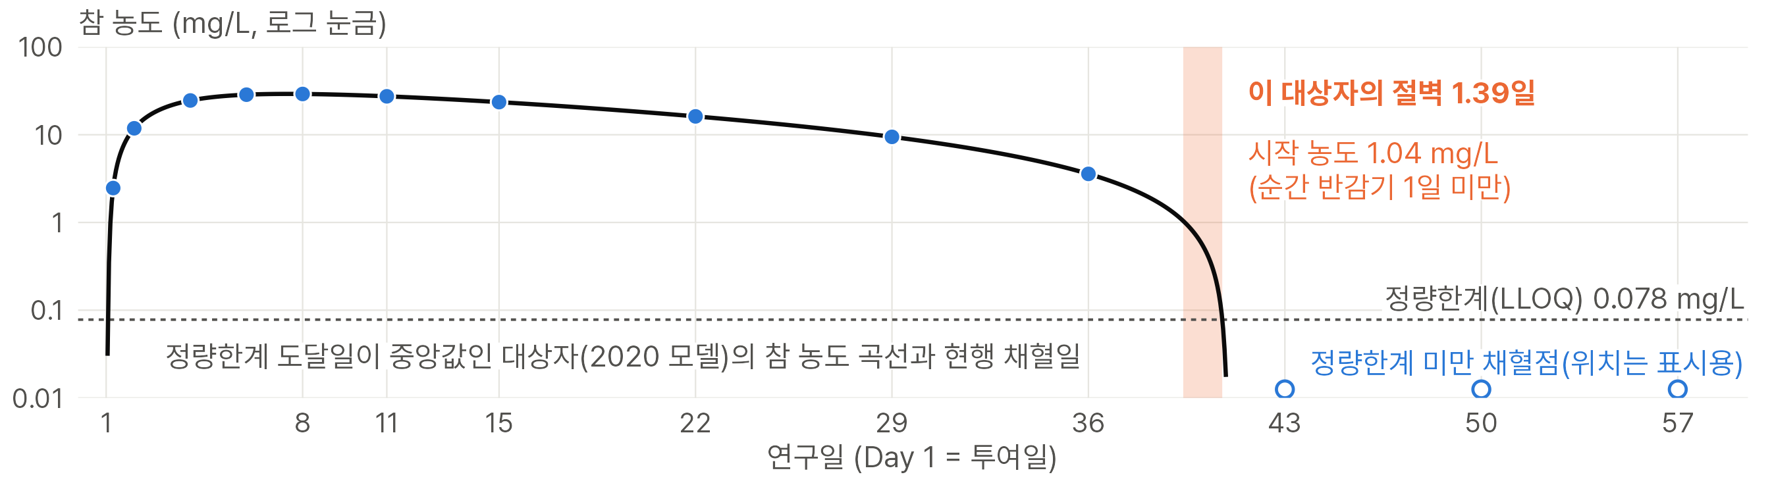
전제: 말단 절벽
[문헌+모의]
농도가 약 0.9 ⁠mg/L 아래로 내려가면 1.4⁠일 만에 정량한계에 닿는다
절벽 = 순간 반감기가 1⁠일 아래로 떨어진 뒤 정량한계(LLOQ, 0.078 ⁠mg/L)⁠에 닿을 때까지.
채혈 간격(7⁠일)⁠이 절벽보다 길어, 절벽 위 채혈점이 하나라도 있는 대상자는 19~20%, 둘 이상은 0%⁠다(두 모델).
미국 식품의약국(FDA) 생물의약품 허가신청(BLA) 761055 임상약리 리뷰 p.48: "very steep target-mediated phase" (검색 발췌, 원문·쪽수 미대조)
Kovalenko 2020(결과 절): 정량한계에 가까워지면 표적 매개 구간은 "거의 수직선"이다.
세부: 별첨 A7(채혈 일정), 보강 A-①(채혈을 늘려도 해결되지 않음)
출처: cliff_summary.csv, cliff_rep_k2020.csv, cliff_points.csv, cliff_rep_profile_k2020.csv, literature_qualitative.csv 외 4개
v1.2*
Notes:
그림: 2020 모델(주 모델), 건강인 60~90 kg 절벽 분석 모집단(20,000명)에서 정량한계 도달일이 중앙값(50백분위)인 대상자(id 3753)의 참 농도 곡선이다. 이 대상자는 Day 40.8에 정량한계에 닿는다. 점은 현행 채혈일(B0)의 참 농도이고, 정량한계 미만 점은 그림 아래쪽에 빈 점으로 그렸다.
절벽 정의: 최고 농도 이후 순간 반감기(ln2 / (-d ln C/dt))가 처음 1일 미만이 된 시점부터 참 농도가 정량한계에 닿는 시점까지. 기울기는 ODE 상태값으로 정확히 계산했다.
두 모델: 절벽 시작 농도 중앙값 2020 모델 0.89 mg/L, 2016 모델 0.88 mg/L; 절벽 길이 중앙값 1.38일, 1.38일(2020 모델 5~95백분위 1.33~1.42일); 정량한계 도달 연구일 중앙값 Day 40.8, Day 38.5. 대표 대상자는 사전 등록 7g의 규칙(2016 모델 그림과 같은 규칙)으로 골라 저장된 시드로 다시 만들었다(scripts/63).
인용: FDA 쪽은 검색 요약에서 확인한 문구이며 리뷰 원문 PDF는 분석 환경에서 열리지 않아 쪽수와 정확한 문구를 대조하지 못했다(config/literature_core_deck.yaml). 같은 내용은 원개발사 논문 Kovalenko 2020 결과 절에 있다.

Slide 5
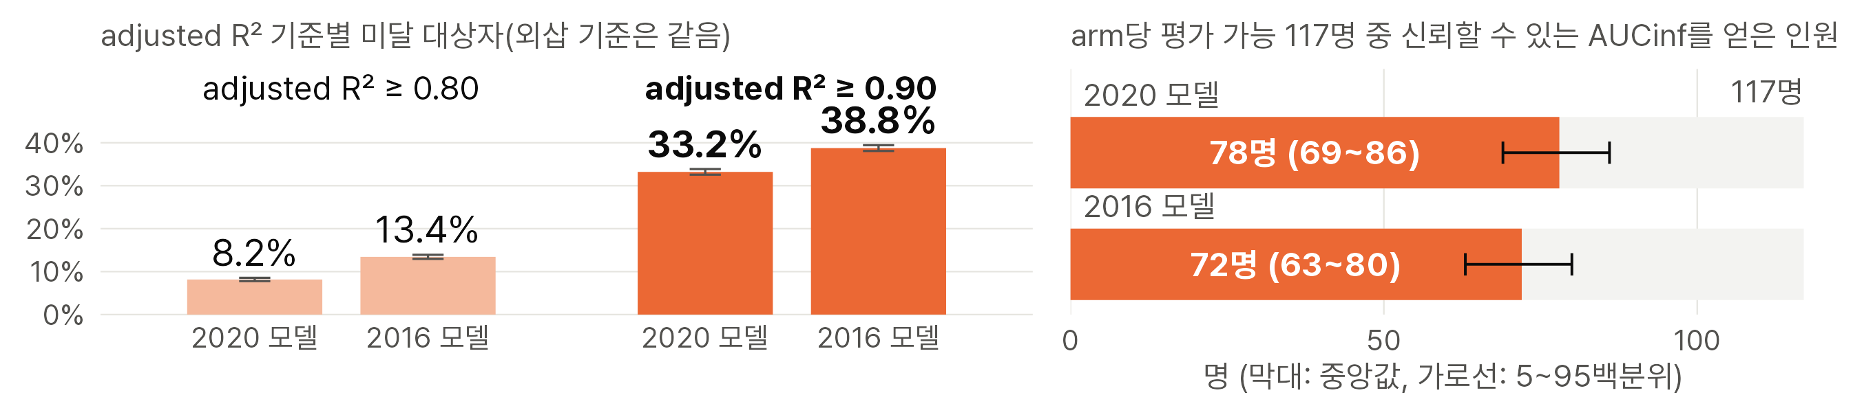
① 신뢰할 수 있는 AUCinf
[문헌+모의]
adjusted R² 0.90 기준이면 대상자 33~39%⁠가
신뢰할 수 있는 AUCinf⁠를 얻지 못한다
λz⁠는 대상자의 98.5~99.4%⁠에서 산출된다. 기준 미달자 대부분은 λz⁠가 산출됐지만 기준에 못 미쳤다.
Phoenix⁠는 신뢰 기준을 정하지 않는다(사용자 선택 항목). 확인한 공개 통계분석계획(SAP) 3⁠건은 0.90⁠을 쓴다.
arm⁠당 평가 가능 117⁠명 중 신뢰할 수 있는 AUCinf⁠는 중앙값 72~78⁠명이다.
신뢰할 수 있는 AUCinf = adjusted R² ≥ ⁠0.90, 외삽 ≤ ⁠20%. 공개 SAP(ClinicalTrials.gov): NCT04117607, NCT04441905, NCT04700163
세부: 별첨 A3a(기준 세트별 결과), A3b(구조적·비무작위 탈락), 보강 A-①(채혈·노출)
출처: tp_failure_by_set.csv, tp_retained_per_arm.csv, tp_residual_sensitivity.csv, prereg_20260926.yaml, trial_design.yaml
v1.2*
Notes:
미달 비율(건강인 60~90 kg, 현행 채혈): adjusted R² ≥ 0.80(외삽 ≤ 20%)이면 2020 모델 8.2%, 2016 모델 13.4%; ≥ 0.90이면 33.2%, 38.8%. λz를 산출했는데도 기준에 못 미친 비율은 0.90 기준에서 32.6%, 37.3%이다.
Phoenix WinNonlin의 Lambda Z Acceptance Criteria는 사용자가 값을 넣는 선택 항목이며, 기준 미달 프로필은 제외되지 않고 표시만 된다(Certara Phoenix 8.2 NCA 문서). 0.80은 통계분석계획 관행의 하한이고, 공개 SAP는 0.90을 쓴다: NCT04117607(span 조건도 요구, 확인), NCT04441905(확인), NCT04700163(adjusted R² 0.90 초과, 검색 발췌로 확인).
arm당 인원: 시험 모의에서 arm당 평가 가능 대상자 중 기준을 충족한 인원. 0.80 기준이면 중앙값 101~107명, 0.90 기준이면 5~95백분위 63~86명이다.
잔차 민감도(2016 모델, 민감도 모델에서만 계산): 비례 잔차를 24.2%에서 12%로 줄여도 세트 (iii) 미달은 27.2%다(별첨 A3b). 0.90 기준 미달은 측정 잔차만의 문제가 아니다.
그림: 막대의 가는 선은 95% 신뢰구간(모델마다 대상자 20,000명), 오른쪽 가로선은 5~95백분위(시험 10,000회)다.

Slide 6
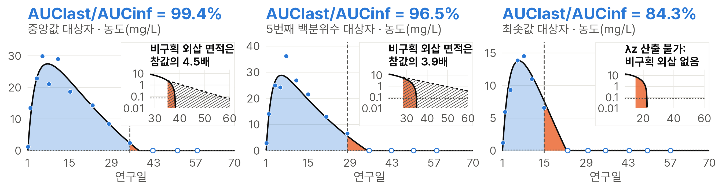
② 총노출 포착
[모의]
AUClast/AUCinf⁠는 중앙값 대상자에서 99%,
모의 대상자 중 최솟값도 84.3%⁠다
참 곡선 아래 파랑 = AUClast(Day ⁠1~마지막 정량 시점 tlast), 주황 = tlast 이후 참 곡선 아래 면적(참 외삽).
비구획 AUCinf⁠는 외삽 비율을 대체로 과대추정한다(중앙값 2.9% 대 참 0.64%). 기준을 충족한 두 대상자도 비구획 외삽 면적이 참값의 4.5⁠배, 3.9⁠배다.
2020 ⁠모델 20,000⁠명 중 선택. 선 = 참 농도, 점 = 관측(빈 점 = 정량한계 미만), 세로 점선 = 관측 tlast. 삽입도: 점선 = 비구획 외삽선, 빗금 = 비구획 외삽.
세부: 별첨 A4a(2016 ⁠모델 대표 대상자), A4b(관측 대 참 비), 보강 A-②(조건을 바꾼 경우)
출처: rep_subjects.csv, pillar1_coverage_B0.csv, rep_profiles.csv, rep_obs.csv, extrap_ratio_by_group.csv 외 3개
v1.2*
Notes:
대상자(2020 모델, 주 모델, 건강인 60~90 kg, 현행 채혈): 중앙값 id 14636, 5번째 백분위수 id 12784, 최솟값 id 11228. 관측 tlast는 각각 Day 35.1, 28.2, 15.0이다. 선택 규칙은 사전 등록(동률이면 작은 id)이고, 대상자 곡선은 저장된 결과와 같은 시드로 다시 만들어 NCA 값이 저장된 값과 일치함을 확인했다(scripts/63). 2016 모델(민감도 모델)의 대표 대상자는 별첨 A4a.
캡션: 참 AUCinf는 모델 적분값이다. 외삽 비율 중앙값의 모수는 비구획 2.9%가 λz를 산출한 대상자, 참 0.64%가 전원이다. 최솟값 대상자는 λz를 산출하지 못해 삽입도에 비구획 외삽이 없다.
삽입도: 로그 눈금으로 tlast 직전 방문부터 절벽 이후까지. 점선은 비구획 외삽선(Clast × exp(-λz(t - tlast))), 빗금은 그 아래 면적(비구획 외삽), 주황은 참 곡선 아래 면적(참 외삽)이다. 배수는 무한대까지의 두 면적의 비다: 중앙값 대상자 비구획 16.3 대 참 3.6, 5번째 백분위수 대상자 71.1 대 18.0 mg·day/L.
중앙값·5번째 백분위수 대상자의 adjusted R²는 0.949, 0.997, 비구획 외삽 비율은 3.0%, 12.1%로 신뢰할 수 있는 AUCinf 기준(adjusted R² ≥ 0.90, 외삽 ≤ 20%)을 충족한다. 기준을 충족해도 외삽 면적 자체는 참값의 몇 배로 추정된다.
최솟값 대상자는 최고 농도 뒤 정량 시료가 2개뿐이어서 λz 최소 점 수(3점)에 못 미쳐 λz를 산출하지 못했다. 따라서 비구획 외삽선과 빗금이 없고, 참 외삽 면적은 28.1 mg·day/L다. 이 대상자는 기준 미달자를 빼는 규칙 A에서도, λz 산출 가능자를 모두 쓰는 규칙 B에서도 AUCinf가 없다.
모집단: 비구획 외삽 면적 / 참 외삽 면적은 λz 산출 전원 중앙값 5.0배, 신뢰할 수 있는 AUCinf 충족자 중앙값 4.5배이고(두 모델), 비구획 쪽이 작은 대상자는 충족자의 0.03%(2020 모델), 0.5%(2016 모델)뿐이다(results/core_deck/extrap_ratio_by_group.csv, 추가 사전 등록). 2020 모델 외삽 비율 95번째 백분위수는 비구획 11.9%, 참 3.5%.

Slide 7
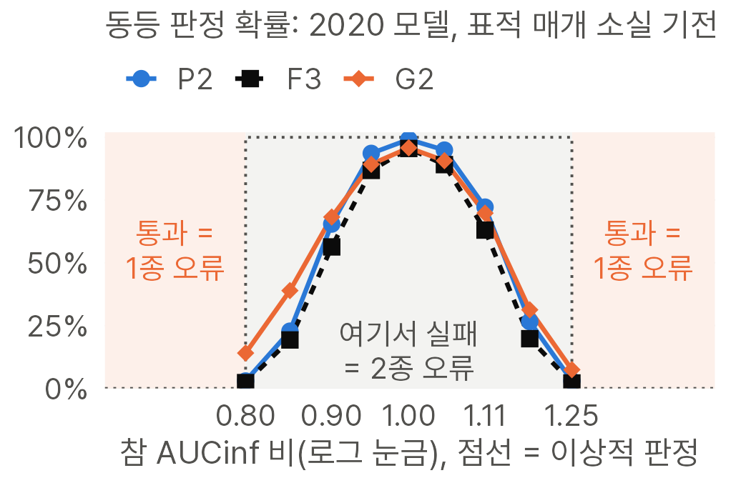
③ 판정 성능: 1⁠종 오류와 2⁠종 오류
[모의]
AUCinf⁠로 대신하면 비동등 제품 통과가,
신뢰 기준대로 더하면 동등 제품 입증 실패가 는다
AUClast + Cmax⁠는 두 오류를 명목 수준 근처로 지킨다(1⁠종 오류 16⁠칸 중 15⁠칸 5% 이하, 1⁠칸 5.6%)
판정 구성(두 모델 범위) | 1⁠종 오류 최대(16⁠칸) | 2⁠종 오류 동일 제품 | 2⁠종 오류 참 비 0.95·1.05
P2: AUClast + Cmax | 5.6%‡ | 0.4~0.9% | 3~65%†
F3: + AUCinf(신뢰 기준 충족자) | 2.5% | 3.5~4.5% | 9~65%†
G2: AUCinf(신뢰 기준 충족자) + Cmax | 17.5% | 3.3~4.2% | 8~65%†
† 흡수 속도 1.05 ⁠칸(참 Cmax 비 1.19~1.21). ‡ 추정 대상 차이 칸(별첨 A5b).
대응안 F3-B(AUCinf λz 산출 전원 추가): 1⁠종 오류 최대 3.95%, 동일 제품 2⁠종 오류 0.92%(별첨 A10).
분석 모형 M1. 신뢰 기준 = adjusted R² ≥ ⁠0.90, 외삽 ≤ ⁠20%. 칸당 시험 2,000⁠회 이상.
신뢰 기준(adjusted R² ≥ ⁠0.90)⁠을 적용한 AUCinf⁠를 더하면 1⁠종 오류는 10⁠칸에서 1.0%p 이상 줄지만(9⁠칸은 이미 5% 이하), 동일 제품 입증 실패가 3.1~3.6%p 는다.
AUCinf⁠로 바꾸면 신뢰 기준 적용 시 두 오류가 모두 커지고, 적용하지 않아도 1⁠종 오류가 커진다.
세부: 별첨 A5a(경계 칸 분류), A5b(분석 모형), A5c(운용특성 곡선 전체), A5d~A5f(가이드라인 기본 구성의 오류 원인)
출처: oc_curves_pass.csv, oc_type1_summary.csv, oc_type2_summary.csv, oc_paired.csv, oc_wording_rules.csv 외 6개
v1.2*
Notes:
문구 규칙(사전 등록, 결과 전 고정; 두 모델 모두 충족해야 주장): 부제(P2 1종 오류 최대 6.0% 이하이고 동일 제품 2종 오류가 F3·G2 이하; 사전 등록 문구의 "만"은 2026-09-30 삭제, 조건은 그대로) 충족, 규칙 4a(G2의 동일 제품 2종 오류가 P2보다 2.0%p 이상 큼) 충족, 규칙 4b(F3의 2종 오류 증가가 모든 조건에서 2.0%p 미만) 미충족, '거의 줄지 않음'(F3의 1종 오류 감소 최대 1.0%p 미만) 미충족.
AUClast + Cmax의 1종 오류 최대 5.6%는 주 모델의 말초 분포 증가 칸이며, AUClast 비가 참 AUCinf 비보다 1 쪽으로 치우친 추정 대상 차이다(별첨 A5b). 같은 칸에서 신뢰 기준을 적용한 AUCinf를 더하면 1종 오류가 줄어드는 것도 이 때문이다.
민감도: 규칙 B(λz 산출 전원)로 바꾸면 AUCinf + Cmax의 1종 오류 최대는 16.0%, 세 지표는 4.0%다(별첨 A5c). 참 비 0.90~0.95에서 AUCinf + Cmax가 AUClast + Cmax보다 더 자주 통과하는 칸(사전 등록 규칙 4c, 쌍대 95% 구간 하한이 양수)은 2개다 (2020 모델 표적 매개 소실 참 비 0.90: +2.8%p, 95% 구간 0.8~4.8%p; 같은 기전의 경계 1종 오류 AUCinf + Cmax 14.1% 대 AUClast + Cmax 3.0%); (2016 모델 표적 매개 소실 참 비 0.90: +3.0%p, 95% 구간 1.0~5.0%p; 같은 기전의 경계 1종 오류 AUCinf + Cmax 17.5% 대 AUClast + Cmax 2.5%). 좋은 성능이 아니라 AUCinf가 1 쪽(동등 판정 쪽)으로 치우친 결과이며, 같은 기전의 경계 칸에서는 이 치우침이 1종 오류로 나타난다(별첨 A5c, A5d).
본문 첫 줄 세부: 신뢰 기준을 적용한 AUCinf를 더하면 1종 오류 감소는 최대 4.1%p(2020 모델 말초 분포 증가 칸, AUClast + Cmax가 5%를 넘는 유일한 칸), 2종 오류 증가는 최대 30%p다.
칸 = 기전 하나만 바꾼 가상 제품. 칸당 시험: 경계·동일 제품 10,000회 이상(연장 칸 20,000회), 참 비 0.95·1.05 5,000회, 그 밖 2,000회. 본문의 2종 오류 증가 최대는 동일 제품과 참 비 0.90·0.95·1.05·1.11 칸(참 Cmax 비도 한계 안) 중 최댓값이다(별첨 A5c).
AUCinf 정의: 신뢰할 수 있는 AUCinf(adjusted R² ≥ 0.90, 외삽 ≤ 20%)를 얻은 대상자만 쓴다(규칙 A, 세트 (iii)). 곡선은 주 모델의 표적 매개 소실 기전이다. 다른 기전과 2016 모델은 별첨 A5c.

Slide 8
결론과 제안
[모의]
1⁠차는 AUClast + Cmax, AUCinf⁠는 2⁠차로 계산·보고하며,
현행 채혈 13⁠회를 유지한다
1⁠차 평가변수
AUClast + Cmax
두 지표가 모두 동등 기준을 통과해야 동등
2⁠차 평가변수
AUCinf 계산·보고
두 분석군으로: λz 산출 전원, 신뢰 기준 충족자
채혈 일정
현행 유지
Syneos 13⁠회, Day ⁠57⁠까지. 추가·제거 후보는
정해 둔 변경 기준에 모두 못 미침(두 모델, 별첨 A7)
AUCinf⁠를 공동 1⁠차로 요구받으면
AUClast⁠를 유지한 채 추가
AUCinf⁠는 λz 산출 전원으로 사전 명시,
AUCinf⁠만 남기지 않음(근거 별첨 A10)
근거: ① 신뢰 기준 미달 33~39% ② AUClast/AUCinf 최솟값 84.3%
③ AUClast + Cmax⁠는 두 오류를 명목 수준 근처로 지킨다(S7)
세부: 별첨 A7(채혈 일정), A9(표본 수), A10(SAP⁠와 대응안)
출처: tp_failure_by_set.csv, rep_subjects.csv, oc_type1_summary.csv, oc_curves_pass.csv, trial_design.yaml 외 1개
v1.2*
Notes:
2차 평가변수: AUCinf는 λz를 산출한 대상자 전원과 신뢰할 수 있는 AUCinf(adjusted R² ≥ 0.90, 외삽 ≤ 20%)를 얻은 대상자, 두 분석군으로 각각 요약·비교해 보고한다.
채혈: 현행 Syneos 일정(B0)을 유지한다. 채혈을 더하는 후보 D1~D4와 한 점을 빼는 후보 모두, 첫 일정 모의 뒤 결과 보고 전에 정한 기준 (a)~(d)를 하나도 충족하지 못했다(두 모델; 기준 (a)·(b)는 합동 t 검정 시험 결과; 별첨 A7). 민감도 변형 하나에서 기준 (d)만 충족한 일정이 있었고 판정 기록은 B0 유지다(별첨 A7).
공동 1차 요구 시: EMA 단클론항체 바이오시밀러 지침의 기본값은 AUCinf 1차다(S3). 규제기관이 이를 요구하면 AUClast + Cmax를 유지한 채 λz 산출 전원의 AUCinf를 더한다(세 지표 공동 1차). AUCinf + Cmax만 남기면 경계 1종 오류가 커지고(신뢰 기준 적용 시 최대 17.5%, λz 산출 전원이면 16.0%, AUClast + Cmax 5.6%) 기준 미달이 노출과 연관된다(별첨 A10). 대응안(세 지표 공동 1차, AUCinf는 λz 산출 전원으로 사전 명시)의 2종 오류 비용은 작다: 동일 제품을 동등으로 판정하지 못할 확률 0.4~0.9%(AUClast + Cmax 0.4~0.9%; 별첨 A10). 신뢰 기준을 적용한 AUCinf를 더하면(S7의 F3) 동일 제품 3.5~4.5%로 늘고, 1종 오류 최대는 5.6%에서 2.5%로 준다(S7). AUCinf + Cmax의 동일 제품 2종 오류는 3.3~4.2%다. 2차 보고에는 두 분석군의 인원과 기준 미달 사유를 함께 적는다.

Slide 9
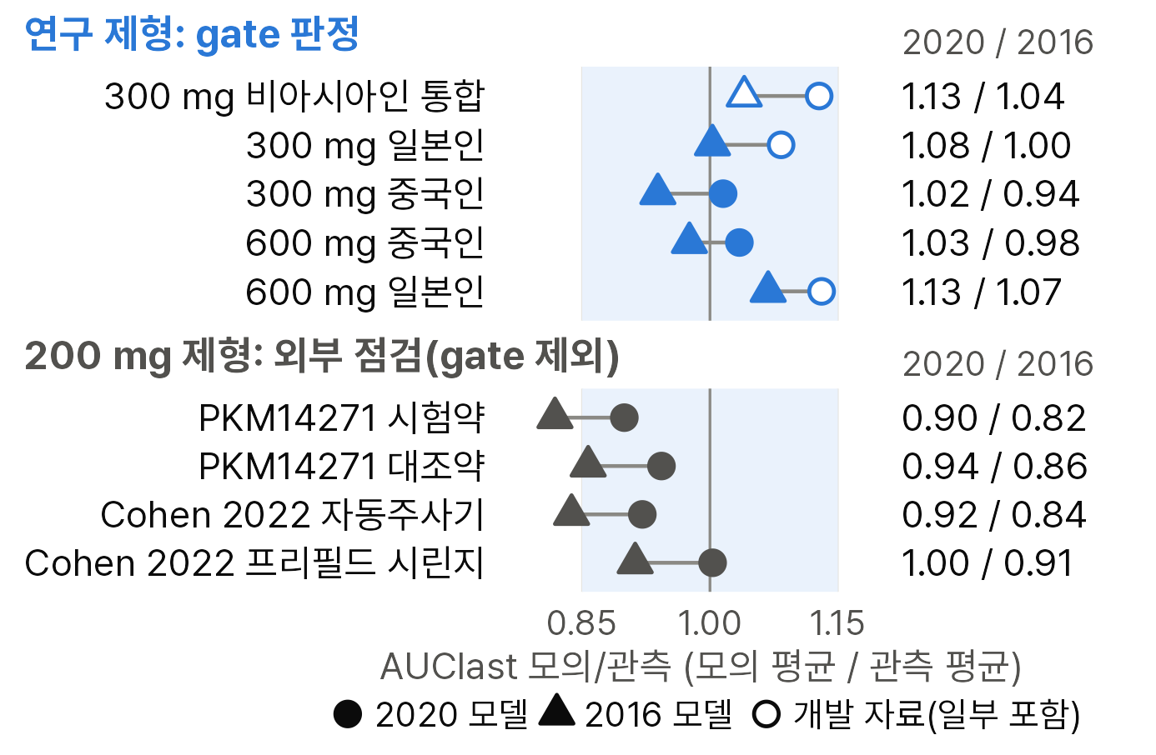
별첨 A1 · 모델 적격성
[문헌+모의]
두 모델은 연구 제형의 적격성 기준(gate) 자료 5⁠개에서
관측 AUClast 평균을 사전 고정한 ±15% 안에서 재현한다
연구 제형(150 ⁠mg/mL 2 ⁠mL, 600 ⁠mg⁠은 두 번 주사): 모의/관측 2020 ⁠모델 1.02~1.13, 2016 ⁠모델 0.94~1.07. 그중 300 ⁠mg 3⁠개는 2020 ⁠모델 1.02~1.13, 2016 ⁠모델 0.94~1.04⁠이다(S3).
200 ⁠mg 제형(회색; 175 ⁠mg/mL): 최고 농도 도달 시간(tmax) 관측 3.0~3.1⁠일 대 모의 7⁠일로 흡수를 재현하지 못해 첫 비교 뒤 gate⁠에서 뺐다(사후 결정).
완전 외부 재판정: 각 모델의 개발 자료를 빼면 두 모델 모두 불합격이다(불합격 항목 2020 ⁠모델 3/8, 2016 ⁠모델 1/10). 모두 체중 미보고로 78 ⁠kg⁠을 가정한 Li 2020 arm⁠이다(D-030).
음영: gate 허용 범위 ±15%(비교 전 고정). 속이 빈 표식: 그 모델의 개발 자료(비아시아인 통합은 두 모델 일부, 일본인은 2020 ⁠모델). 회색: gate 제외.
모의/관측 = 코호트 평균 체중의 모의 평균 AUClast / 공개 관측 평균(Clot 2021, Li 2020, Cohen 2022). 파라미터 조정 없음. Cmax⁠는 노트.
출처: step1b_quant_gate.csv, step1h_external_only_gate.csv, literature_numeric.csv, step1i_arm_weight_sensitivity.csv, prespecification_register.csv 외 2개
v1.2*
Notes:
합격 기준(비교 전에 고정, config/design_clot2021.yaml gate): 코호트 평균 체중으로 모의한 평균 AUClast가 관측 평균의 ±15% 안, 모의 로그 척도 변동계수(CV) 35~51%, 관측 코호트 중앙값 tlast가 모의 분포의 5~95백분위 안, 체중 효과의 부호와 크기. 두 모델 모두 모든 기준을 통과했다. 모델 파라미터는 논문 값 그대로이며 검증 자료에 맞춰 조정하지 않았다. 모의 로그 척도 CV는 2020 모델 36~47%, 2016 모델 36~41%다.
연구 제형의 모의/관측은 두 모델을 합쳐 0.94~1.13이다. 자료별(2020 모델 / 2016 모델): 비아시아인 통합 1.13 / 1.04, 일본인 300 mg 1.08 / 1.00, 중국인 300 mg 1.02 / 0.94, 중국인 600 mg 1.03 / 0.98, 일본인 600 mg 1.13 / 1.07. 검증 코호트는 모델 신뢰성의 근거이며, 평가변수에 관한 결론은 시험 모집단 모의에서만 세운다.
200 mg 제형(외부 점검): 모의/관측 2020 모델 0.90~1.00, 2016 모델 0.82~0.91(2016 모델 z 값 -3.4~-1.5). 최고 농도 도달 시간은 관측 3.0~3.1일, 모의 7일로 흡수 속도를 재현하지 못한다. gate 범위를 연구 제형으로 좁힌 결정은 첫 비교 결과를 본 뒤의 사후 결정이다(커밋 c018729, 사전 명시 등록부).
Cmax(gate 밖, 한계): 연구 제형 모의/관측은 2020 모델 1.00~1.17, 2016 모델 1.08~1.27로 대부분 과대 예측이다. 최대는 600 mg 일본인 코호트(2016 모델)이고, 2020 모델에는 과소 예측도 하나 있다(최솟값 0.997).
300 mg 단일 arm 여섯 개(Li 2020, 체중 미보고라 78 kg 가정; 외부 점검): 모의 평균 / 공개 arm 산술평균은 2020 모델 0.98~1.27, 2016 모델 0.91~1.17. 각 모델의 개발 자료를 뺀 항목만으로 같은 평균 기준을 다시 적용한 완전 외부 재판정의 불합격은 2020 모델 3/8, 2016 모델 1/10이며 모두 체중 미보고 단일 arm이다(두 모델의 개발 자료가 달라 항목 수가 다르다). 이 판정은 가정 체중에 달려 있다: PKM12350 두 arm이 모두 ±15% 안에 드는 가장 낮은 가정 평균 체중(민감도 격자값)은 2020 모델 86 kg, 2016 모델 82 kg이다(step1i_arm_weight_sensitivity.csv, DECISIONS D-030). 판정은 가정 체중 78 kg 기준 그대로 보고한다.
문헌 AUClast/AUCinf 평균비(공개 비구획 값 대 같은 조건 모의; 모의는 2020 모델 / 2016 모델): Clot 2021 300 mg 문헌 98.1%, 모의 비구획 96.7% / 96.7%, 모의 참값 99.1% / 99.2%. PKM12350 대조군 문헌 96.0%, 모의 비구획 96.4% / 96.2%. Clot 2021 600 mg 문헌 98.1%, 모의 비구획 92.8% / 92.3%, 모의 참값 96.9% / 96.8%. 300 mg 두 자료는 ±3%p 안에서 일치하고, 600 mg에서는 모의 참값도 문헌보다 낮아 AUClast/AUCinf를 낮게 보는 보수적 방향이다.
관련 보고서: 4.2절, Table 4-1, 4.3절, 4.4절, Table 4-2, 부록 D.

Slide 10
별첨 A2 · 방법 세부
[문헌+모의]
Phoenix⁠는 λz 기준을 정하지 않아 관행 하한 0.80⁠과 공개 SAP 0.90⁠을 썼다
비구획 분석 규칙 ⁠(Phoenix WinNonlin 호환 엔진)
λz 신뢰 기준 세트 ⁠(사전 등록 4⁠절; 네 세트 모두 외삽 ≤ ⁠20%)
항목 | 규칙
AUClast | 선형 증가·로그 감소 사다리꼴(실제 채혈 시각)
AUCinf | AUClast + 마지막 정량 농도(Clast)/λz
정량한계 미만 | 첫 정량값 전 0, 사이 결측, 마지막 정량값 뒤 제외
λz | Cmax 뒤 3⁠점 이상 구간 중 adjusted R² 최대
Phoenix 기준 | λz 수용 기준은 선택 항목: 넣지 않으면 없고 미충족도 제외되지 않음(Certara Phoenix 8.2 문서, 검색 확인·원문 미대조)
세트 | adjusted R², span | 등록 상태 | 쓰임
(i) | ≥ ⁠0.80 | 사후 정의→등록 | 관행 하한 (S5)
(ii) | ≥ ⁠0.80, span ≥ ⁠2 | 원래 사전 명시 | 엔진 기본 표시
(iii) | ≥ ⁠0.90 | 사전 등록 | 신뢰할 수 있는 AUCinf
(iv) | ≥ ⁠0.90, span ≥ ⁠3 | 사전 등록 | NCT04117607⁠의 R²·span
1⁠종 오류: 참 AUCinf 비가 동등 한계(0.80 또는 1.25)⁠인 가상 제품을 동등으로 판정할 확률.
2⁠종 오류: 동등한 제품(참 AUCinf 비와 참 Cmax 비가 모두 0.80~1.25 안)⁠을 동등으로 판정하지 못할 확률.
동등 = 분석 모형 M1(체중 층 포함)⁠에서 모든 평가변수의 90% 신뢰구간이 80.00~125.00% 안(S7, 별첨 A5c). F3-B(대응안, 별첨 A10)·G2-B⁠는 AUCinf⁠를 λz 산출 전원(규칙 ⁠B)⁠으로.
판정 구성 (AUCinf = 세트 ⁠(iii) 규칙 ⁠A)
구성 | 평가변수 | 쓰임
P2 | AUClast + Cmax | 제안
F3 | AUClast + Cmax + AUCinf | 세 지표(S7)
G2 | AUCinf + Cmax | 가이드라인 기본
엔진 검증: NonCompart·PKNCA⁠와 프로필 1,018⁠개 쌍별 비교, λz 구간 3,054/3,054 ⁠일치, 최대 상대 차이 4.9×10⁻¹³(Phoenix 출력과는 미대조).
출처: prespecification_register.csv, engine_validation_summary.csv, software_environment.csv, prereg_20260926.yaml, oc_design.yaml 외 3개
v1.2*
Notes:
규칙(config/nca_rules.yaml): AUClast는 실제 채혈 시각으로 선형 증가·로그 감소 사다리꼴로 계산하고 투여 전 기저치를 포함한다. Phoenix의 정량한계 미만 처리 규칙은 사용자가 지정하지 않으면 적용되지 않으므로, 아래 규칙을 비구획 분석 전에 명시적으로 적용한다: 첫 정량값 전 0, 정량값 사이 결측(인접점 연결), 마지막 정량값 뒤 제외, 첫 정량 뒤 두 번 연속 정량한계 미만이면 그 뒤 정량값은 결측(통계분석계획 관행).
λz(Best Fit): 후보 구간은 Cmax 뒤(Cmax 제외) 양의 농도 마지막 k점(k는 3 이상), 가중치 없는 로그 선형 회귀, 기울기 양수 구간 제외, adjusted R² 최대 구간이며 최댓값과 차이가 0.0001 미만이면 점이 많은 구간을 고른다. Cmax 뒤 양의 농도가 3점 미만이면 λz를 산출하지 않는다. AUCinf = AUClast + Clast/λz(Phoenix AUCINF_obs).
기준 세트(사전 등록 2026-09-26 4절; 모두 λz 산출을 전제; 외삽 = (AUCinf - AUClast) / AUCinf, span = λz 구간 길이 / 반감기): (i) adjusted R² ≥ 0.80, 외삽 ≤ 20%; (ii) 여기에 span ≥ 반감기 2배; (iii) adjusted R² ≥ 0.90, 외삽 ≤ 20%; (iv) 여기에 span ≥ 반감기 3배. 세트 (ii)가 원래 사전 명시한 정의이고 엔진의 기본 표시도 이것이다. 세트 (i)은 첫 결과 뒤 더한 사후 정의이며(사전 명시 등록부에 사후로 기록) 뒤에 사전 등록 4절의 세트 목록에 들어갔고, 관행 범위의 하한으로 보고한다(S5). 세트 (iii)과 (iv)는 v1.0.1 사전 등록 4절에서 더했고, 이 덱의 "신뢰할 수 있는 AUCinf"는 세트 (iii)이다. 세트 (iv)는 NCT04117607의 adjusted R²·span 조건에 이 프로젝트의 외삽 ≤ 20% 조건을 더한 것이다(그 통계분석계획에는 외삽 기준이 없다).
Phoenix: Lambda Z Acceptance Criteria(최소 adjusted R², 최대 외삽 %, 최소 span)는 Rules 탭에서 사용자가 넣는 항목이다. 넣지 않으면 적용되지 않고, 넣으면 프로필마다 Accepted/Not_Accepted로 표시할 뿐 제외하지 않는다(Certara Phoenix 8.2 NCA 문서; 사전 등록 4절).
공개 통계분석계획(사전 등록 6절 목록): NCT04117607은 adjusted R² 0.90 이상과 span 요건(세트 (iv)의 R²·span 조건), NCT04441905는 adjusted R² 0.90 이상을 요구하고, NCT04700163은 adjusted R² 0.90 초과이며 미충족 시 AUCinf와 말단 파라미터를 요약·통계 분석에서 뺀다(사이트 차단으로 웹 검색 발췌로만 확인).
시험 모의(config/oc_design.yaml, 결과 전에 고정): 참값은 같은 가상 대상자 200,000명(공통 난수)에 대조약과 시험약 파라미터를 각각 적용해 구한 모델 적분 AUCinf·Cmax의 기하평균비다. 경계 조건은 기전 하나의 시험군 배율을 로그 배율 이분법으로 찾아 참 AUCinf 비를 동등 한계에 맞춘 제품이며, 칸마다 시험 10,000회 이상을 돌려 동등 판정 비율(경계 1종 오류)과 Wilson 95% 구간을 구한다(분류는 별첨 A5a, 분석 모형 M0/M1/M2는 별첨 A5b).
판정 구성과 오류(config/prereg_20260929_oc.yaml 8절, S7과 별첨 A5c): P2 = AUClast + Cmax(제안), F3 = AUClast + Cmax + AUCinf, G2 = AUCinf + Cmax(가이드라인 기본)이며 F3·G2의 AUCinf는 신뢰할 수 있는 AUCinf(세트 (iii) 충족자만, 규칙 A)다. 민감도 F3-B·G2-B는 AUCinf를 λz 산출 전원(규칙 B)으로 판정한다. 구성 안의 모든 평가변수가 90% 신뢰구간 80.00~125.00% 안이어야 동등이다. 1종 오류 = 참 AUCinf 비가 0.80 또는 1.25인 경계 칸에서 동등으로 판정한 비율, 2종 오류 = 참 AUCinf 비가 0.80~1.25 안이고 참 Cmax 비도 그 안인 칸에서 동등으로 판정하지 못한 비율이다. 분석 모형은 M1(투여군 + 무작위배정 체중 층, 체중 층 포함)이다.
엔진 검증: NonCompart 0.8.4, PKNCA 0.12.1과 Theoph 12개, Indometh 6개, 모의 두필루맙 1,000개 프로필(모두 1,018개)에서 엔진 쌍별로 비교했다. λz 선택 구간 3,054/3,054 일치, 파라미터 최대 상대 차이 4.9×10⁻¹³, 모든 비교 통과. 실제 Phoenix 출력과는 대조하지 않았다.
관련 보고서: 3.4절, 4.1절, 부록 D, 부록 H.

Slide 11
별첨 A3a · ① 세부: 기준 세트별 결과
[문헌+모의]
이 덱의 기준인 세트 ⁠(iii)⁠은 대상자 33~39%⁠가 미달하고, 기준이 가장 느슨한 세트 ⁠(i)⁠도 8~13%⁠가 미달한다
기준 세트 (외삽 ≤ ⁠20% 공통) | 모델 | 미달 (Wilson 95% 구간) | λz 산출 불가 | λz 산출, 기준 미달 | 그중 R² 미달 | 그중 외삽 초과 | 그중 span 미달 | arm⁠당 충족 인원 (5~95⁠백분위)
(i) R² ≥ ⁠0.80 | 2020 ⁠모델 | 8.2% (7.8~8.6) | 0.6% | 7.6% | 7.0% | 0.6% | 조건 없음 | 107 (102~112)
 | 2016 ⁠모델 | 13.4% (13.0~13.9) | 1.5% | 12.0% | 11.4% | 0.6% | 조건 없음 | 101 (95~107)
(ii) R² ≥ ⁠0.80 | 2020 ⁠모델 | 16.1% (15.6~16.6) | 0.6% | 15.5% | 7.0% | 0.6% | 7.9% | 98 (91~104)
+ span ≥ ⁠2 | 2016 ⁠모델 | 19.3% (18.7~19.8) | 1.5% | 17.8% | 11.4% | 0.6% | 5.8% | 94 (87~101)
(iii) R² ≥ ⁠0.90 | 2020 ⁠모델 | 33.2% (32.6~33.9) | 0.6% | 32.6% | 32.1% | 0.5% | 조건 없음 | 78 (69~86)
이 덱의 정의 | 2016 ⁠모델 | 38.8% (38.1~39.4) | 1.5% | 37.3% | 36.8% | 0.5% | 조건 없음 | 72 (63~80)
(iv) R² ≥ ⁠0.90 | 2020 ⁠모델 | 72.5% (71.8~73.1) | 0.6% | 71.8% | 32.1% | 0.5% | 39.2% | 32 (24~40)
+ span ≥ ⁠3 | 2016 ⁠모델 | 65.9% (65.2~66.5) | 1.5% | 64.4% | 36.8% | 0.5% | 27.1% | 40 (31~48)
세트 ⁠(iii) 미달은 대부분 λz⁠가 산출되나 R² 기준에 못 미친 경우다(R² 미달 32.1~36.8%, λz 산출 불가 0.6~1.5%).
R² 0.90⁠은 공개 통계분석계획(SAP) 3⁠건이 쓰는 기준이다(S5).
R² = adjusted R², span = λz 구간 길이 ÷ 반감기. 사유는 λz 산출 불가, R², 외삽, span 순으로 하나만 센다(합 = 미달). 미달은 대상자 수준(모델마다 20,000⁠명), arm⁠당 충족(117⁠명 중)⁠은 동일 제품 시험 10,000⁠회에서 센 인원이다.
출처: tp_failure_by_set.csv, tp_retained_per_arm.csv, tp_failure_reasons.csv, prereg_20260926.yaml, trial_design.yaml
v1.2*
Notes:
시험 모집단(건강인 60~90 kg, 현행 채혈 B0) 모델마다 20,000명의 대상자 수준 결과다. 네 기준 세트는 모두 외삽 ≤ 20%를 요구하고, (i) adjusted R² ≥ 0.80, (ii) = (i) + span ≥ 2, (iii) adjusted R² ≥ 0.90, (iv) = (iii) + span ≥ 3다(span = λz 구간 길이 ÷ 반감기). 세트 (iii)이 이 덱의 '신뢰할 수 있는 AUCinf'다.
미달(두 모델 범위): 세트 (i) 8.2~13.4%, (ii) 16.1~19.3%, (iii) 33.2~38.8%, (iv) 65.9~72.5%. 표의 괄호는 Wilson 95% 구간이다. 세트 (i)은 adjusted R² 기준이 가장 낮고 span 조건이 없어 네 세트 중 가장 느슨하므로, 그 미달 비율이 관행 기준에서의 하한이다.
사유는 계층 분류(λz 산출 불가, adjusted R² 미달, 외삽 초과, span 미달 순으로 하나만 셈)라 네 칸의 합이 미달과 같고, 뒤 세 칸의 합이 'λz 산출, 기준 미달'이다. 세트 (iv)의 span 미달은 계층 분류로 27.1~39.2%, 다른 사유와 겹치는 대상자까지 세면 38.5~46.8%다. 외삽 20% 초과는 겹침을 포함해도 0.8~1.1%로 작다.
arm당 충족: 동일 제품 시험 10,000회(모델마다)에서 arm마다 기준을 충족한 평가 가능 대상자 수(arm당 117명 중)의 중앙값과 5~95백분위다. λz 산출만 요구하면 중앙값 116명, 세트 (i) 101~107명, 세트 (iii) 72~78명이고, 세트 (iii) 충족 인원이 가장 적은 시험은 49명이었다.
공개 SAP(NCT04117607, NCT04441905, NCT04700163)는 adjusted R² 0.90을 쓴다(NCT04700163은 0.90 초과, 사이트 접근이 막혀 검색 발췌로 확인). 이 덱은 그래서 세트 (iii)을 신뢰 기준으로 삼는다.
관련 보고서: 5.3절, Table 5-5, Figure 5-4.

Slide 12
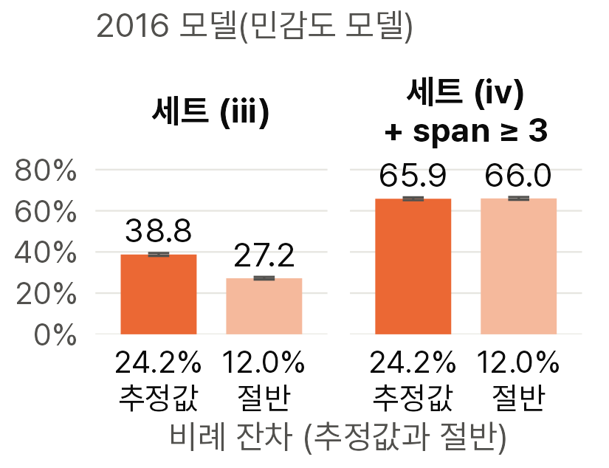
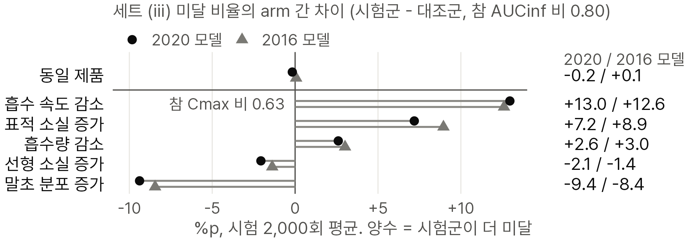
별첨 A3b · ① 세부: 미달은 구조적이고 무작위가 아니다
[모의]
2016 ⁠모델(민감도 모델)⁠에서 잔차를 절반으로 줄여도 세트 ⁠(iii) 미달은
38.8%⁠에서 27.2%⁠로 남고, arm 간 미달 차이는 제품 차이의 기전이 정한다
구조적: 잔차를 줄여도 미달이 남고, 정량한계를 낮추면 세트 ⁠(i) 충족이 오히려 2.3~5.9%p 줄어든다.
무작위가 아님: 참 AUCinf⁠는 미달자가 충족자의 0.90~0.93⁠배, 무거운 체중 층의 미달 비율이 2.0~2.3%p 높다.
arm⁠마다 다름: 동일 제품이면 평균 0.2%p 이내, 참 비 0.80 시험약은 최대 9.4%p⁠다(흡수 속도 감소 칸 제외, 아래).
세트 ⁠(iii) = 신뢰할 수 있는 AUCinf(adjusted R² ≥ ⁠0.90, 외삽 ≤ ⁠20%), (i) = adjusted R² ≥ ⁠0.80·외삽 ≤ ⁠20%, (iv) = (iii) + span ≥ ⁠3. 오른쪽의 시험약은 기전 하나만 바꾼 가상 제품이며, 흡수 속도 감소 칸(13.0%p)⁠은 Cmax 비가 0.63⁠으로 늘 불통과라 요약 최댓값에서 뺐다.
출처: tp_residual_sensitivity.csv, tp_arm_difference.csv, lloq_individual_table.csv, tp_characteristics.csv, tp_strata_individual.csv 외 8개
v1.2*
Notes:
시험 모집단(건강인 60~90 kg, 체중 층화 배정, 현행 채혈 B0) 결과다. 세트 (iii)(adjusted R² ≥ 0.90, 외삽 ≤ 20%)이 이 덱의 신뢰할 수 있는 AUCinf이며, 결과 파일에 있는 곳은 모두 세트 (iii)으로 적었다.
구조적 원인, 잔차(그림 왼쪽): 2016 모델(민감도 모델) 구조에서 비례 잔차를 24.2%에서 12.0%로 줄이면 세트 (iii) 미달은 38.8%에서 27.2%로 줄지만 여전히 크고, 세트 (iv)(span ≥ 3)는 65.9%에서 66.0%로 그대로다(Wilson 95% 구간 65.2~66.5 대 65.4~66.7; 대응 비교 구간은 없다). adjusted R² 중앙값: 0.930 → 0.946. 잔차가 줄면 adjusted R² 미달로 빠지던 대상자가 span 미달로 옮겨 간다(세트 (iii)은 충족하고 span만 미달하는 몫 27.1%p → 38.8%p). λz 구간이 절벽 앞 채혈점에 묶여 span 중앙값(3.07~3.29)이 기준 3에 가깝기 때문이다(λz 구간 끝의 중앙값이 정량한계 도달일 중앙값보다 앞선다). 잔차를 줄인 변형은 2016 모델 구조에만 있다(주 모델인 2020 모델의 세트 (iii) 미달 33.2%).
구조적 원인, 정량한계: 정량한계를 0.078에서 0.02 mg/L로 낮추면 세트 (i)(adjusted R² ≥ 0.80) 충족이 2020 모델 -5.93%p (95% CI -6.39~-5.47), 2016 모델 -2.33%p (95% CI -2.80~-1.86) 바뀐다(같은 대상자 대응 비교). 가법 잔차를 정량한계에 비례시켜도 -2.43%p (95% CI -2.66~-2.19), -1.93%p (95% CI -2.16~-1.69)로 떨어진다. 마지막 정량 시점이 늦어지면서 adjusted R² 0.80 미달이 는다(2020 모델 7.0% → 13.5%, 2016 모델 11.4% → 14.8%); 보고서 5.10절은 정량한계 근처의 잡음이 정량되기 때문이라고 설명한다. 정량한계 격자는 세트 (i)·(ii)만 계산했으므로 세트 (iii)으로 넓히지 않는다.
무작위가 아님(세트 (iii)): 기준 미달자 대 충족자의 참 AUCinf 기하평균비는 2020 모델 0.895 (95% CI 0.885~0.906), 2016 모델 0.928 (95% CI 0.918~0.938), 관측 AUClast 기하평균비는 0.89~0.91이다. 체중 차이(미달자 - 충족자)는 2020 모델 0.35 kg (95% CI 0.14~0.56), 2016 모델 0.42 kg (95% CI 0.21~0.62)이다. 층별 미달: 가벼운 층 32.2%, 무거운 층(75 kg 초과) 34.2%(2020 모델); 37.6%, 39.9%(2016 모델); 차이 2.0%p (95% CI 0.7~3.4), 2.3%p (95% CI 0.9~3.6)(Newcombe 구간, 같은 순서). 그 결과 동일 제품 시험 2,000회에서 세트 (iii) 분석군의 arm 간 무거운 층 비율 차이가 5%p를 넘는 시험이 28.6~33.4%이고(5~95백분위 -8.7~8.5%p), AUClast 분석군에서는 그런 시험이 0.0%다(무작위배정의 층 구성 유지; 층 내 1:1 배정에서 두 arm의 차이는 최대 0.9%p, 한 명).
arm마다 다름(그림 오른쪽): 시험 2,000회를 운용 특성 시드로 다시 만들어 arm별 세트 (iii) 미달 비율의 차이(시험군 - 대조군)를 평균했다. 동일 제품 -0.2~0.1%p(대조군 평균 미달 33.9~38.6%); 이것은 시험 2,000회의 평균이며, 개별 시험의 arm 간 차이는 동일 제품이어도 5~95백분위 -10.3~11.1%p로 퍼진다. 참 AUCinf 비 0.80 경계 칸(기전 하나를 바꾼 가상 시험약): 흡수 속도 감소 12.6~13.0, 표적 소실 증가 7.2~8.9, 흡수량 감소 2.6~3.0, 선형 소실 증가 -2.1~-1.4, 말초 분포 증가 -9.4~-8.4(두 모델, %p). 참 비 1.25 경계 칸: 표적 소실 감소 -9.2~-7.1, 흡수량 증가 -2.8~-2.6, 선형 소실 감소 0.6~1.7. 흡수 속도 감소 칸은 참 Cmax 비가 0.63으로 동등 범위 밖이라 Cmax를 넣은 판정 구성은 이 칸에서 통과한 시험이 하나도 없다(results/oc_models/type1_models.csv). 그래서 판정에 의미 있는 칸(참 Cmax 비가 범위 안)의 최대 차이 9.4%p(말초 분포 증가, 2020 모델)를 요점에 적었다. 평균의 95% 구간 폭은 최대 0.57%p로 표식보다 좁다. 로그 참 비에 대한 선형 적합의 R²는 0.17~0.18로, 차이는 참 비가 아니라 기전이 정한다. 인원 수 기반 결과라 분석 모형(M0/M1)과 무관하다.
사전 등록: 층 구성과 arm 간 차이는 section6 등록 후 처음 계산했다(DECISIONS.md D-059). 관련 보고서: 5.3절(Table 5-6, Table 5-7, Figure 5-5, Figure 5-6), 5.10절, 6.5절.

Slide 13
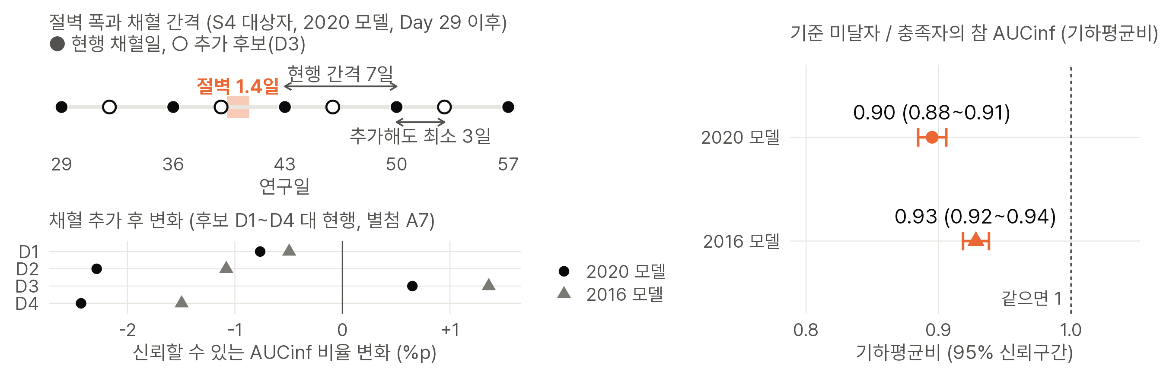
보강 A-① · 후보 채혈 일정으로 줄지 않고, 무작위로 빠지지 않는다
[모의]
후보 일정으로 채혈을 늘려도 신뢰할 수 있는 AUCinf 비율은
-⁠2.4~+1.4%p⁠만 바뀌고, 기준 미달자는 노출이 낮다
후보 일정(D1~D4)⁠의 최소 간격(3⁠일)⁠도 절벽(1.4⁠일)⁠보다 넓어, 절벽 위 두 점 이상은 0.04% 이하다.
미달자의 참 AUCinf⁠는 충족자의 0.90~0.93⁠배다: 빼면 낮은 노출이 빠지고, arm 간 미달 비율이 다르면 비가 치우친다.
출처: reliable_iii_by_schedule.csv, cliff_points.csv, cliff_summary.csv, tp_characteristics.csv, cliff_rep_k2020.csv 외 2개
v1.2*
Notes:
개념도: S4 대상자(2020 모델에서 정량한계 도달일이 중앙값에 가장 가까운 대상자)의 절벽(주황)을 현행 채혈일(검은 점, 후반 7일 간격)과 추가 후보 D3(빈 점)에 겹쳐 그렸다. 후보 D1~D4는 후반에 두~네 점을 더하며 가장 가까운 두 점의 간격은 3일이다(config/trial_design.yaml). 매일 채혈처럼 간격이 절벽보다 짧아지면 절벽 위 두 점 이상이 생길 수 있으나(현행 방문 허용 범위 기준) 후보 일정에서는 방문 허용 범위 때문에 드물게(0.04% 이하) 생긴다.
변화: 같은 대상자 20,000명(모델마다)에서 현행 B0의 신뢰할 수 있는 AUCinf 비율은 2020 모델 66.8%, 2016 모델 61.2%이다. D1, D2, D4에서는 오히려 줄고, 주 두 번 채혈(D3)에서만 0.7~1.4%p 오른다. 점을 더하면 λz 구간이 절벽 앞의 완만한 구간으로 길어져 adjusted R²가 떨어지는 대상자가 생기는 것으로 보이나, 이 기전은 결과 파일로 따로 확인하지 않았다.
기준 미달자 특성(세트 (iii)): 미달자는 충족자보다 0.3~0.4 kg 무겁고, 관측 AUClast의 비는 0.89~0.91이다. 기준 미달을 빼는 규칙(규칙 A)은 노출이 낮은 대상자를 빼므로 남은 대상자의 AUCinf가 모집단을 대표하지 않는다. 시험약과 대조약이 다르면 두 arm의 미달 비율도 기전에 따라 달라져(경계 칸, Cmax로 판정 가능한 칸: arm 간 차이 -9.4~8.9%p) 두 arm에서 빠지는 대상자가 같지 않다. 세부는 별첨 A3a, A3b.

Slide 14
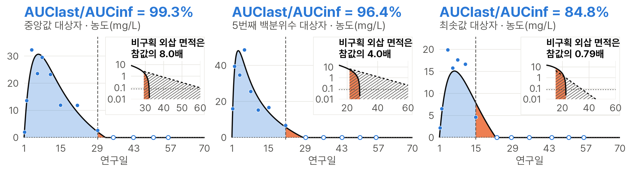
별첨 A4a · ② 세부: 2016 ⁠모델(민감도 모델) 대표 대상자
[모의]
2016 ⁠모델(민감도 모델)⁠도 AUClast/AUCinf⁠는 중앙값 대상자에서 99%,
모의 대상자 중 최솟값도 84.8%⁠다
비구획 외삽 면적은 참값의 8.0⁠배, 4.0⁠배, 0.79⁠배다(최솟값 대상자는 마지막 정량 농도(Clast)⁠가 참 농도의 0.58⁠배).
파랑: AUClast, 주황: tlast 이후 참 외삽, 점: 관측(빈 점 = 정량한계 미만), 세로 점선: 관측 tlast. 삽입도: 점선 = 비구획 외삽선, 빗금 = 비구획 외삽.
2016 ⁠모델 20,000⁠명 중 선택. 외삽 비율 중앙값: 비구획 2.7%(λz 산출 대상자) 대 참 0.65%(전원). 2020 ⁠모델(주 모델)⁠은 S6.
세 대상자 모두 신뢰할 수 있는 AUCinf 기준 미달. 모집단의 비구획 / 참 외삽 면적 중앙값: λz 산출 전원 5.0⁠배, 기준 충족자 4.5⁠배(두 모델).
출처: rep_subjects.csv, rep_obs.csv, pillar1_coverage_B0.csv, extrap_ratio_by_group.csv, rep_profiles.csv 외 2개
v1.2*
Notes:
대상자(2016 모델(민감도 모델), 건강인 60~90 kg, 현행 채혈): 중앙값 id 8070, 5번째 백분위수 id 9220, 최솟값 id 10279. 관측 tlast는 각각 Day 29.1, 21.5, 14.9이다. 선택 규칙은 사전 등록(동률이면 작은 id)이고, 대상자 곡선은 저장된 결과와 같은 시드로 다시 만들어 NCA 값이 저장된 값과 일치함을 확인했다(scripts/63). 그림 구성은 S6(2020 모델(주 모델))과 같다.
삽입도: 로그 눈금으로 tlast 직전 방문부터 절벽 이후까지. 점선은 비구획 외삽선(Clast × exp(-λz(t - tlast))), 빗금은 그 아래 면적(비구획 외삽), 주황은 참 곡선 아래 면적(참 외삽)이다. 배수는 무한대까지의 두 면적의 비다: 중앙값 대상자 비구획 24.5 대 참 3.1, 5번째 백분위수 대상자 73.1 대 18.3 mg·day/L.
최솟값 대상자는 비구획 외삽이 오히려 작다(22.7 대 29.0 mg·day/L). 관측 Clast(4.60 mg/L)가 측정 잔차로 같은 시점 참 농도(7.90 mg/L)의 0.58배였기 때문이다. 참 농도에서 같은 λz로 외삽하면 참 외삽 면적의 1.35배다.
세 대상자 모두 신뢰할 수 있는 AUCinf 기준(adjusted R² ≥ 0.90, 외삽 ≤ 20%)에 못 미친다(adjusted R² 0.88, 0.82, 0.70; 최솟값 대상자의 비구획 외삽 비율 10.9%). 대표 대상자는 AUClast/AUCinf(참값)로 골랐기 때문이다.
모집단(results/core_deck/extrap_ratio_by_group.csv, 추가 사전 등록): 비구획 외삽 면적 / 참 외삽 면적의 중앙값은 신뢰할 수 있는 AUCinf 충족자 2020 모델 4.5배, 2016 모델 4.5배, λz는 산출했지만 기준 미달인 대상자 2020 모델 7.6배, 2016 모델 6.0배다. 충족자 중 비구획 쪽이 작은 대상자는 2020 모델 0.03%, 2016 모델 0.5%뿐이다.
외삽 비율 중앙값의 모수: 비구획은 λz를 산출한 대상자, 참은 전원이다. 제목의 최솟값은 한 번의 모의 추출(2016 모델 20,000명)의 값이다(S2 노트). 모집단(2016 모델): 비구획 외삽 비율 95번째 백분위수 12.1%, 참 외삽 비율 95번째 백분위수 3.6%.

Slide 15
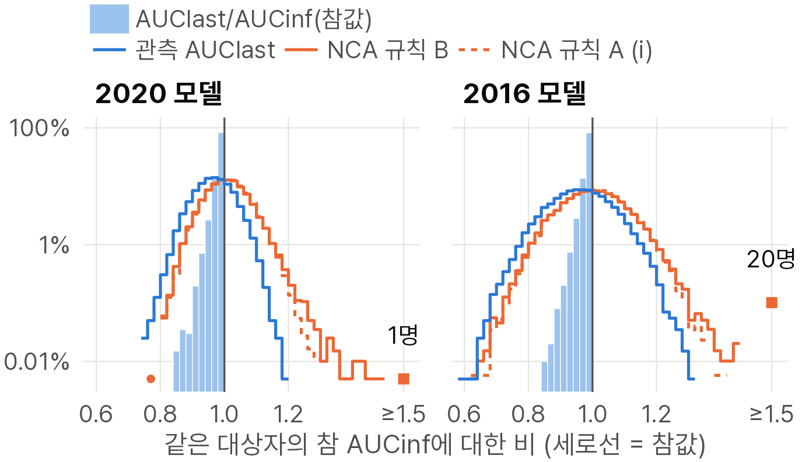
별첨 A4b · ② 세부: 관측 대 참 비
[모의]
AUClast/AUCinf(참값)⁠는 중앙값 99%⁠이고, λz 산출 전원(규칙 ⁠B)⁠의
비구획 AUCinf⁠는 참값의 최대 1.9⁠배(2020 ⁠모델), 5.3⁠배(2016 ⁠모델)⁠다
2020 ⁠모델 | 대상자 | 중앙값 | 5~95⁠백분위 | 최대
AUClast/AUCinf(참값) | 20,000 | 0.994 | 0.965~1.000 | 1.00
관측 AUClast | 20,000 | 0.967 | 0.873~1.058 | 1.19
NCA 규칙 ⁠B | 19,877 | 1.007 | 0.909~1.117 | 1.87
NCA 규칙 ⁠A (i) | 18,367 | 1.009 | 0.912~1.113 | 1.29
2016 ⁠모델 | 대상자 | 중앙값 | 5~95⁠백분위 | 최대
AUClast/AUCinf(참값) | 20,000 | 0.993 | 0.964~1.000 | 1.00
관측 AUClast | 20,000 | 0.962 | 0.811~1.111 | 1.32
NCA 규칙 ⁠B | 19,708 | 1.003 | 0.847~1.165 | 5.28
NCA 규칙 ⁠A (i) | 17,313 | 1.005 | 0.852~1.160 | 1.40
세로축: 대상자 비율(구간 0.02, 로그 눈금). 관측 대 참 비에는 잔차 오차와 사다리꼴 근사가 들어가며, 동일 제품이면 두 arm⁠에 같게 들어간다. NCA AUCinf⁠는 외삽을 과대추정한다(외삽 비율 중앙값 2.7~2.9%(λz 산출 대상자) 대 참 0.64~0.65%(전원), S6).
규칙 ⁠B: λz 산출 가능자 전원의 NCA AUCinf. 규칙 ⁠A (i): 세트 ⁠(i)(adjusted R² ≥ ⁠0.80, 외삽 ≤ ⁠20%) 충족자만. 세트 ⁠(iii)(신뢰할 수 있는 AUCinf)⁠의 관측 대 참 비는 결과 파일에 없어 세트 ⁠(i)⁠로 보인다.
출처: tp_coverage_individual.csv, coverage_hist.csv, pillar1_coverage_B0.csv, tp_failure_by_set.csv, prereg_20260926.yaml 외 1개
v1.2*
Notes:
시험 모집단(건강인 60~90 kg, 체중 층화, 현행 채혈, 300 mg), 모델당 20,000명의 대상자 수준 결과다. 참값은 잔차 없는 모델 적분값이다. AUClast/AUCinf(참값)(참 AUClast ÷ 참 AUCinf)는 분자·분모 모두 참 곡선의 적분이라 잔차 오차가 tlast를 통해서만 들어간다. 관측 대 참 비(관측 AUClast 또는 NCA AUCinf ÷ 같은 대상자의 참 AUCinf)는 비례 잔차 오차와 사다리꼴 근사도 담으며, 동일 제품이면(잔차 모형이 두 arm에 같으므로) 두 arm에 같게 들어간다(M&S 보고서 Table 5-3).
NCA AUCinf 규칙 B 대 참 비의 중앙값은 1.007(2020 모델(주 모델)), 1.003(2016 모델(민감도 모델))이다. 로그 척도 표준편차는 관측 AUClast 0.058, 규칙 B 0.063, 규칙 A 0.061(2020 모델); 0.096, 0.101, 0.094(2016 모델)이다. 퍼짐의 대부분은 잔차 오차이고 두 평가변수에 같이 들어간다. NCA AUCinf에는 λz 외삽 오차가 더해진다(외삽 배수 AUCinf/AUClast 최대 2.31(2020 모델), 7.19(2016 모델)).
최솟값(2020 모델 / 2016 모델): AUClast/AUCinf(참값) 0.843 / 0.848; 관측 AUClast 0.742 / 0.598; NCA 규칙 B 0.779 / 0.622; NCA 규칙 A (i) 0.802 / 0.622. 관측 AUClast의 가장 낮은 값은 성긴 채혈에 붙은 비례 잔차 오차 때문이며 채혈 구간 때문이 아니다(AUClast/AUCinf(참값) 최솟값은 S6, 별첨 A4a).
그림에서 1.5 이상은 한 구간으로 모았다(규칙 B만: 2020 모델 1명, 2016 모델 20명). 세로축은 로그 눈금이라 몇 명뿐인 꼬리도 보인다. 계단선은 대상자가 없는 구간에서 끊었고(바닥값으로 잇지 않음), 앞뒤 구간이 비어 있는 한 구간은 점으로 표시했다. 분포는 로컬 대상자 수준 결과에서 만든 results/deck_inputs/coverage_hist.csv(0.02 간격)이며 커밋된 요약(표)과 대조했다.
세트: 규칙 A는 기준 세트 (i)(adjusted R² ≥ 0.80, 외삽 ≤ 20%) 미달자를 뺀다. 신뢰할 수 있는 AUCinf(세트 (iii), adjusted R² ≥ 0.90)로 뺀 관측 대 참 비는 결과 파일에 없어 싣지 않았다. 세트 (iii)이면 대상자의 33.2~38.8%가 빠진다(S5).

Slide 16
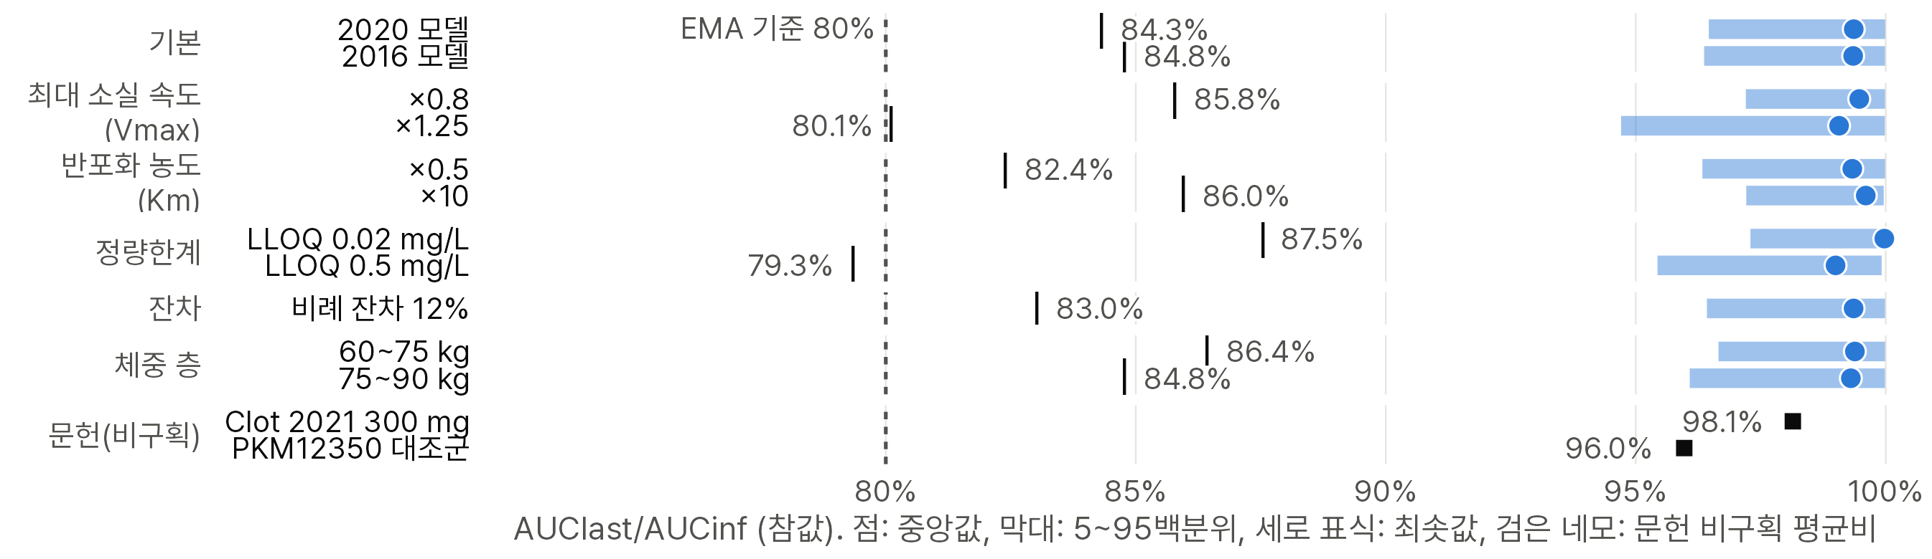
보강 A-② · 총노출 포착: 조건을 바꿔도
[문헌+모의]
AUClast/AUCinf⁠는 기본 조건 최소 84%,
모든 경우 80% 미만인 대상자 0.005% 이하, 5⁠번째 백분위수 94% 이상
EMA 생물학적 동등성 지침(제네릭 대상, 검색 발췌): AUClast⁠는 AUCinf⁠의 80% 이상이어야 한다.
비구획 값(λz 산출 대상자)⁠으로도 80% 미만은 0.8~1.1%⁠로, 지침이 타당성 논의를 요구하는 20%⁠보다 훨씬 낮다.
문헌 값은 비구획 평균비라 참값보다 낮은 경향이 있다(같은 조건 모의에서 2.4~2.8%p 낮음). 기본 외 조건은 2016 ⁠모델(민감도 모델)⁠이다.
출처: title_rule.csv, pillar1_coverage_B0.csv, literature_numeric.csv, coverage_by_case.csv, literature_core_deck.yaml 외 1개
v1.2*
Notes:
케이스: 곡선 모양(Vmax 최대 소실 속도, Km 반포화 농도; 시험약·대조약 모두 바꿈)·정량한계·비례 잔차·체중 층은 2016 모델(민감도 모델) 기본 조건에서 한 가지씩 바꿨다(결과 파일에 2020 모델 변형은 없다).
제목 규칙(사전 등록 section7, 케이스별 요약 계산 전 고정; 기본 조건 최솟값은 이미 알려져 있었다): 모든 경우의 최솟값이 84% 이상이면 "모든 경우 84% 이상"이라고 쓰고, 아니면 기본 조건 최솟값, 모든 경우의 80% 미만 비율 최댓값, 모든 경우의 5번째 백분위수 최솟값을 쓴다. 결과는 두 번째다: 정량한계 0.5 mg/L 79.3%, Vmax ×1.25 80.1%, Km ×0.5 82.4%, 비례 잔차 12% 83.0%가 84% 아래다. 하한('이상')은 내림, 상한('이하')은 올림으로 적었다.
기본 조건 최솟값: 2020 모델 84.3%, 2016 모델 84.8%. 80% 미만은 정량한계 0.5 mg/L에서 0.005%(20,000명 중 1명, 관측 비율)뿐이다. 5번째 백분위수가 가장 낮은 경우는 Vmax ×1.25(94.7%)다. 곡선 모양 연구 자체의 기본 조건 재추출(참고)의 최솟값은 83.4%다.
문헌: 공개된 평균 AUClast / 평균 AUCinf(비구획; Clot 2021 Table 3, FDA 리뷰 Table 4.2.c). Clot 2021 300 mg 98.1%(같은 조건 모의 참값 평균비 2020 모델 99.1%, 2016 모델 99.2%), PKM12350 대조군 96.0%(모의 참값 2020 모델 99.1%, 2016 모델 99.0%). 비구획 AUCinf가 외삽을 과대추정하므로(S6) 공개 값은 실제 커버리지보다 낮게 나온다.
EMA 생동 지침(CPMP/EWP/QWP/1401/98 Rev. 1)은 AUClast가 AUCinf의 80% 미만인 관측이 20%를 넘으면 시험 타당성을 논의하게 한다. 제네릭 생동성 시험 지침이다. 바이오시밀러 요건이 아니라 AUClast 적정성의 관행 기준으로 인용했다.

Slide 17
별첨 A5a · ③ 세부: 경계 16⁠칸의 Wilson 분류
[모의]
Wilson 초과는 AUCinf + Cmax 16⁠칸 중 9⁠칸, AUClast + Cmax 1⁠칸이다
2020 ⁠모델(주 모델)
2016 ⁠모델(민감도 모델)
조건 → 참 AUCinf 비 | AUClast + Cmax | AUCinf + Cmax (신뢰할 수 있는 AUCinf⁠만)
흡수량 감소 → 0.80 | 4.10% | 6.11% ▲
흡수량 증가 → 1.25 | 3.79% | 5.49% ▲
선형 소실 증가 → 0.80 | 4.10% | 3.63%
선형 소실 감소 → 1.25 | 4.05% | 2.84%
표적 소실 증가 → 0.80 | 2.96% | 14.08% ▲
표적 소실 감소 → 1.25 | 3.01% | 7.46% ▲
말초 분포 증가 → 0.80 † | 5.63% ▲ | 2.13%
흡수 속도 감소 → 0.80 | 0.00% | 0.00%
조건 → 참 AUCinf 비 | AUClast + Cmax | AUCinf + Cmax (신뢰할 수 있는 AUCinf⁠만)
흡수량 감소 → 0.80 | 4.03% | 6.59% ▲
흡수량 증가 → 1.25 | 3.60% | 5.76% ▲
선형 소실 증가 → 0.80 | 4.06% | 5.30% ○
선형 소실 감소 → 1.25 | 3.79% | 4.89% ○
표적 소실 증가 → 0.80 | 2.54% | 17.47% ▲
표적 소실 감소 → 1.25 | 2.93% | 12.00% ▲
말초 분포 증가 → 0.80 | 4.33% | 6.22% ▲
흡수 속도 감소 → 0.80 | 0.00% | 0.00%
별첨 A5d⁠의 10⁠개는 점추정 기준이다: 2016 ⁠모델 선형 소실 증가 칸(5.30%)⁠은 95% 구간이 5%⁠를 포함해 명목이다.
▲ Wilson 초과: 95% 구간 하한 > ⁠5% · ○ 명목: 구간이 5% 포함 · 표시 없음: 보수적(상한 < ⁠5%) · 파란 칸: AUClast 구성의 초과 칸(별첨 A5b)
칸 = 모델 × 경계 조건(16 = 2 ⁠모델 × ⁠8 조건). M1(체중 층 포함), 시험 10,000⁠회(†: 20,000⁠회). 참고: 참 AUCinf 단독 판정(M1) 4.53~5.83%.
흡수 속도 감소 두 칸의 0%⁠는 Cmax⁠가 늘 불통과한 결과로 판정 정보가 없다.
출처: type1_models.csv, criteria_g2_type1.csv, trial_design.yaml, oc_design.yaml, prereg_20260926.yaml
v1.2*
Notes:
별첨 A5d 점도표의 칸별 값이다(표는 2020 모델(주 모델) 왼쪽, 2016 모델(민감도 모델) 오른쪽). 경계 칸 = 시험약의 기전 하나를 바꿔 참 AUCinf 비를 동등 한계에 맞춘 가상 제품. 모델마다 8칸, 합 16칸. 두 구성: AUClast + Cmax(두 지표 모두 통과해야 동등), AUCinf + Cmax(신뢰할 수 있는 AUCinf, 곧 adjusted R² ≥ 0.90과 외삽 ≤ 20%를 얻은 대상자만으로 AUCinf를 판정하는 규칙 A 세트 (iii)).
Wilson 분류(칸마다 시험 10,000회의 통과 비율과 Wilson 95% 구간): 보수적 = 상한 < 5%, 명목 = 구간이 5% 포함, 초과 = 하한 > 5%. 점추정만 보면 AUCinf 구성은 10칸, AUClast 구성은 1칸이 5%를 넘는다(별첨 A5d 본문의 칸 수).
AUClast + Cmax(M1): 보수적 15칸, 명목 0칸, 초과 1칸. 초과 칸은 2020 모델 말초 분포 증가 칸 5.63% (95% CI 5.31~5.95)이다(원인은 별첨 A5b). 같은 칸에서 AUCinf 구성은 2.13% (95% CI 1.94~2.34)로 보수적이다.
AUCinf + Cmax(M1): 초과 9칸, 명목 2칸, 보수적 5칸. 최댓값은 두 모델 모두 표적 소실 증가 칸으로 2020 모델 14.08% (95% CI 13.41~14.78), 2016 모델 17.47% (95% CI 16.74~18.23)이다. 점추정 5% 초과 10칸 중 2016 모델 선형 소실 증가 칸(5.30%)만 명목이고 나머지는 초과다.
흡수 속도 감소 두 칸은 참 Cmax 비(0.632~0.633)가 동등 한계 밖이라 Cmax가 모든 시험에서 불통과한다. 두 구성 모두 이 칸의 판정에는 정보가 없다.
체중 층을 넣지 않은 M0에서는 AUCinf 구성 초과 8칸, AUClast 구성 보수적 15칸이다(분석 모형별 비교는 별첨 A5b).

Slide 18
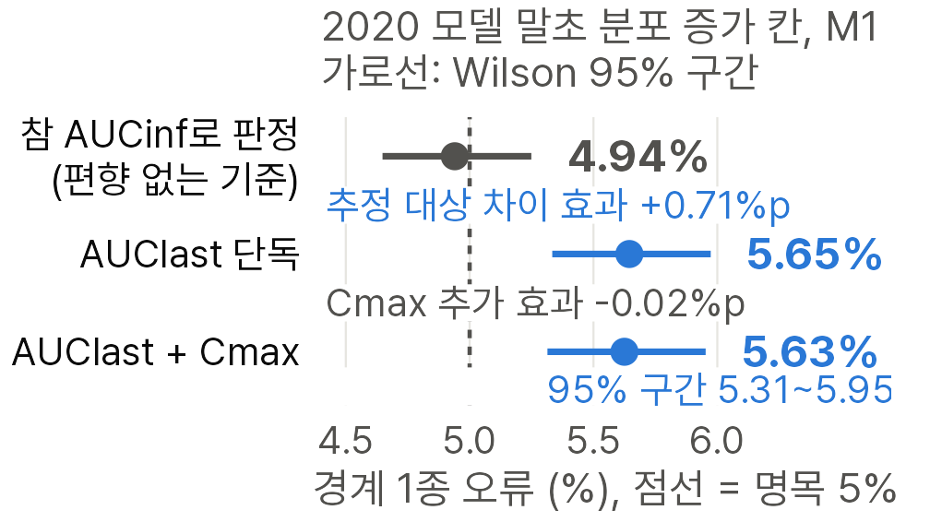
별첨 A5b · ③ 세부: 분석 모형과 AUClast + Cmax⁠의 점추정 5% 초과 한 칸
[모의]
신뢰할 수 있는 AUCinf + Cmax(규칙 ⁠A (iii))⁠는 M0·M1 모두 9~10⁠칸,
AUClast + Cmax⁠는 16⁠칸 중 1⁠칸(추정 대상 차이)⁠만 점추정이 5%⁠를 넘는다
(a) 경계 16⁠칸 중 점추정 5% 초과 칸 수 · 최대
(b) AUClast + Cmax 한 칸의 분해
판정 구성 | M0 층 없음 | M1 체중 층 | M2 log 체중
AUClast + Cmax | 1 · 5.18% | 1 · 5.63% | 1 · 5.75%
AUCinf + Cmax, 규칙 ⁠A (iii) | 9 · 17.04% | 10 · 17.47% | 미산출
AUCinf + Cmax, 규칙 ⁠A (i) | 8 · 19.91% | 10 · 20.27% | 10 · 20.49%
AUCinf + Cmax, 규칙 ⁠A (ii) | 12 · 27.60% | 12 · 27.44% | 12 · 27.37%
AUCinf + Cmax, 규칙 ⁠B | 8 · 15.06% | 10 · 16.03% | 10 · 16.31%
AUCinf + Cmax, 규칙 ⁠C (i) | 0 · 4.63% | 1 · 5.06% | 1 · 5.10%
점추정이 5%⁠를 넘는 AUClast + Cmax 한 칸(M1·M2⁠는 Wilson 초과, M0⁠는 명목)⁠은 AUClast 기하평균비(GMR)⁠가 1 쪽(동등 판정 쪽)⁠으로 0.41% 치우친 결과로, 16⁠칸 중 이 칸뿐이다.
표적 소실 증가 칸의 AUCinf GMR 편향(1 쪽): 신뢰할 수 있는 AUCinf⁠만(규칙 ⁠A (iii)) 3.6%·4.5%, λz 산출 전원 2.6%·3.3%(2020/2016 ⁠모델, M1)
규칙 ⁠A: 미달자 제외, 세트 ⁠(i) adjusted R² ≥ ⁠0.80·외삽 ≤ ⁠20%, (ii) (i) + span ≥ 반감기 2⁠배, (iii) 신뢰할 수 있는 AUCinf
규칙 ⁠B: λz 산출 전원 · 규칙 ⁠C: 미달자에 AUClast 대입 · M0: 층 없음(현행) · M1: 체중 층 포함(주분석 후보) · M2: log 체중 · 미산출: 사전 등록 범위 밖
출처: type1_models.csv, criteria_g2_type1.csv, criteria_bias.csv, p2_decomposition_models.csv, trial_design.yaml 외 2개
v1.2*
Notes:
(a) 분석 모형: M0는 로그 척도 합동 t 검정(현행), M1은 투여군과 무작위배정 체중 층(층 경계 75 kg)을 고정 효과로 둔 분산분석(주분석 후보, 의뢰자 결정), M2는 log 체중 공분산분석(민감도)이다. 칸 수는 경계 1종 오류 점추정이 5%를 넘는 칸이다. Wilson 하한까지 5%를 넘는 칸(초과)은 M1에서 규칙 A (iii) 9칸, 규칙 B 8칸이다. 기준 세트별 구성(criteria_g2_type1.csv)은 사전 등록에서 M0와 M1만 돌려 M2 칸은 미산출이다. 규칙 A (ii)는 사전 명시 원래 정의다. 참고로 규칙 A (iv)는 M1에서 12칸(최대 27.19%), 규칙 C (iv)는 최대 6.65%다. 규칙 A (iii)의 신뢰할 수 있는 AUCinf = adjusted R² ≥ 0.90, 외삽 ≤ 20%.
AUCinf 쪽 기전(규칙 A (iii), M1; criteria_bias.csv): 시험약이 표적 매개 소실에서 다르면(표적 소실 증가 칸, 참 AUCinf 비 0.80) 비구획 AUCinf 기하평균비가 참 비보다 1 쪽으로 2020 모델 3.6%, 2016 모델 4.5% 치우치고, λz 산출 전원(규칙 B)으로 구해도 2.6%, 3.3% 치우친다. 그래서 동등 한계에 있는 제품이 동등으로 판정된다(별첨 A5d 노트와 같은 값).
(b) 초과 칸: 2020 모델(주 모델)에서 시험약의 말초 분포용적만 ×2.28(참 AUCinf 비 0.80). 같은 참 비를 만드는 2016 모델(민감도 모델) 칸(×3.21)의 AUClast + Cmax는 M1 4.33%로 보수적이다. 같은 칸의 AUCinf + Cmax(규칙 A (iii))는 2.13%.
AUClast + Cmax, 시험 20,000회: M0 5.18% (95% CI 4.88~5.50)(명목), M1 5.63% (95% CI 5.31~5.95)(초과), M2 5.75% (95% CI 5.43~6.08)(초과). 사전 명시 10,000회 값: M0 5.32% (95% CI 4.90~5.78), M1 5.74% (95% CI 5.30~6.21). M0의 10,000회 구간이 5%를 포함해 이 칸을 20,000회로 늘렸고(DECISIONS D-048 확대 규칙, 사후 추가), 세 분석 모형을 모두 20,000회로 보고한다.
같은 시험 안의 분해(%p, M1 / M0): 참 AUCinf 판정과 5%의 차 -0.060 / -0.415, AUClast 효과(AUClast 단독과 참 AUCinf 판정의 차) +0.705 / +0.610, Cmax 효과 -0.020 / -0.015, 합계(AUClast + Cmax와 5%의 차) +0.625 / +0.180. M1: 참 AUCinf 판정 4.94%, AUClast 단독 5.65%, AUClast + Cmax 5.63%.
AUClast 기하평균비 편향(참 AUCinf 비 대비): M1 0.41% (95% CI 0.34~0.48), M0 0.41%로 거의 같다. M1이 M0보다 높은 것은 새 편향이 아니라 표준오차 보정 때문이다: 참 AUCinf 판정이 M0 4.59%에서 M1 4.94%로 오르고, 그 시험 간 표준편차 / 시험 내 표준오차가 M0 0.971, M1 0.998이다(DECISIONS D-060).

Slide 19
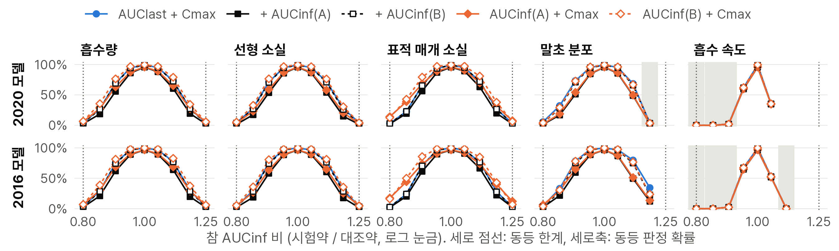
별첨 A5c · ③ 세부: 운용특성 곡선 전체
[모의]
AUCinf(A)⁠를 더한 세 지표 구성은 모든 칸에서 통과가 가장 적고,
AUCinf + Cmax⁠는 표적 매개 소실 경계에서 1⁠종 오류가 가장 크다
AUCinf⁠를 더하면(A·B) 곡선이 AUClast + Cmax 아래로 내려가고, AUCinf(B) + Cmax⁠는 곡선이 넓다.
(A) = 신뢰할 수 있는 AUCinf(adjusted R² ≥ ⁠0.90, 외삽 ≤ ⁠20%)⁠만, (B) = λz 산출 전원. 양 끝 점(동등 한계) = 1⁠종 오류. 회색 띠 = 참 Cmax 비가 동등 한계 밖. 점이 없는 참 비 = 그 기전으로 도달 불가. 분석 모형 M1, 칸당 시험 2,000~20,000⁠회(노트).
출처: oc_curves_pass.csv, oc_unreachable_cells.csv, oc_type1_summary.csv, oc_rule4c_cells.csv, prereg_20260929_oc.yaml 외 3개
v1.2*
Notes:
구성: AUClast + Cmax(제안), + AUCinf = AUClast + Cmax + AUCinf(세 지표), AUCinf + Cmax(가이드라인 기본). 규칙 A는 신뢰할 수 있는 AUCinf(adjusted R² ≥ 0.90, 외삽 ≤ 20%, 세트 (iii))를 얻은 대상자만, 규칙 B는 λz를 산출한 대상자 모두로 AUCinf를 판정한다. 모든 지표의 90% 신뢰구간이 80.00~125.00% 안이어야 동등이다.
AUCinf + Cmax의 경계 1종 오류 최대: 규칙 A 17.5%(2020 모델 14.1%, 2016 모델 17.5%), 규칙 B 2020 모델 12.5%, 2016 모델 16.0%. 모두 표적 매개 소실 칸이다. 세 지표 규칙 B의 1종 오류 최대는 4.0%다.
본문 수치: AUCinf를 더하면(규칙 A) 1종 오류 최대 2.5% 대 AUClast + Cmax 5.6%, 동일 제품 2종 오류 3.5~4.5% 대 0.4~0.9%. 규칙 B의 AUCinf + Cmax는 동일 제품 2종 오류 0.2~0.5%로 작지만 경계 1종 오류가 최대 16.0%다(곡선이 넓다 = 한계 안에서도 밖에서도 더 자주 통과).
동일 제품 2종 오류: AUCinf + Cmax 규칙 A 3.3~4.2%, 세 지표 규칙 B 0.4~0.9%.
칸당 시험: 경계·동일 제품 10,000회 이상, 참 비 0.95·1.05 5,000회, 그 밖 2,000회.
도달할 수 없는 칸 7개: 말초 분포 1.25(두 모델), 흡수 속도 1.11, 1.18, 1.25(2020 모델), 1.18, 1.25(2016 모델). 바꾼 기전 하나로는 그 참 비를 만들 수 없다. 흡수 속도 칸의 참 Cmax 비는 0.63~1.66이고, 2020 모델 말초 분포 1.18 칸은 1.26로 한계 밖이다. 이 칸들은 곡선에는 두고 2종 오류 범위(S7 표)에서는 뺐다(사전 등록).
사전 등록 규칙 4c: 참 비 0.90~0.95에서 AUCinf + Cmax가 AUClast + Cmax보다 더 자주 통과한 칸(같은 시험의 쌍대 차이 95% 구간 하한이 양수)은 2개다 (2020 모델 표적 매개 소실 참 비 0.90: +2.8%p, 95% 구간 0.8~4.8%p; 같은 기전의 경계 1종 오류 AUCinf + Cmax 14.1% 대 AUClast + Cmax 3.0%); (2016 모델 표적 매개 소실 참 비 0.90: +3.0%p, 95% 구간 1.0~5.0%p; 같은 기전의 경계 1종 오류 AUCinf + Cmax 17.5% 대 AUClast + Cmax 2.5%). 좋은 성능이 아니라 AUCinf가 1 쪽으로 치우친 결과이며, 같은 기전·방향의 경계 칸에서는 이 치우침이 1종 오류로 나타난다(별첨 A5d).
곡선의 점은 점추정이다. 95% 구간(Wilson)은 results/oc_curves/oc_curves_pass.csv의 lo, hi 열에 있다.

Slide 20
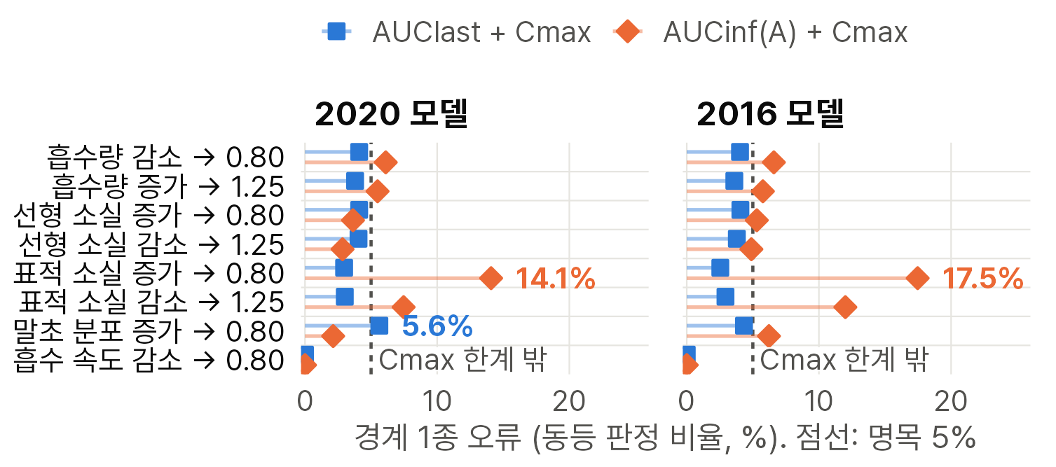
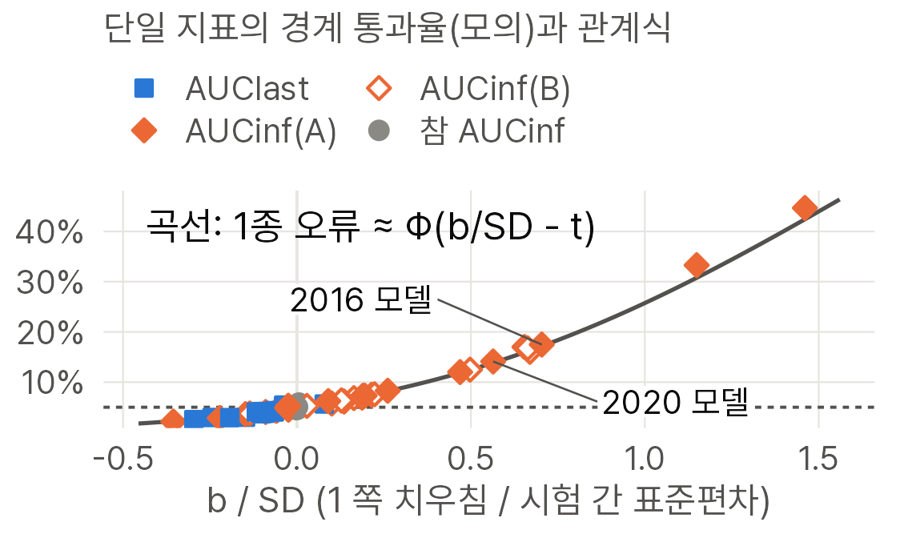
별첨 A5d · ③ 세부: 가이드라인 기본 구성의 1⁠종 오류 원인
[모의]
AUCinf + Cmax⁠의 1⁠종 오류는 AUCinf⁠가 1 쪽으로 치우친 만큼 커진다:
표적 매개 소실 경계에서 최대 17.5%
AUCinf(A) + Cmax⁠는 경계 16⁠칸 중 10⁠칸, λz 산출 전원(B)⁠도 10⁠칸에서 점추정이 5%⁠를 넘는다(최대 17.5%, 16.0%).
경계 통과율은 1 쪽 치우침 b / 표준편차(SD)⁠로 정해진다(오른쪽 64⁠점: 예측과 0.8%p, 근사 곡선과 2.6%p 이내).
경계 칸 = 기전 하나를 바꿔 참 AUCinf 비를 동등 한계(0.80, 1.25)⁠에 맞춘 가상 제품, 칸마다 시험 10,000⁠회 이상, 분석 모형 M1. (A) = 신뢰할 수 있는 AUCinf(adjusted R² ≥ ⁠0.90, 외삽 ≤ ⁠20%)⁠만, (B) = λz 산출 전원. 1 쪽 = 동등 판정 쪽. Φ = 표준정규 누적분포, t = 90% 신뢰구간의 t 분위수, 곡선 = 시험 내 표준오차를 SD⁠로 둔 근사. 라벨 = 표적 소실 증가 칸의 AUCinf(A), 위 두 점 = 흡수 속도 감소 칸(Cmax⁠가 한계 밖).
출처: oc_curves_pass.csv, oc_bias_relation.csv, p2_decomposition_models.csv, criteria_g2_type1.csv, type1_models.csv 외 3개
v1.2*
Notes:
구성: AUClast + Cmax는 두 지표가 모두 동등 기준을 통과해야 동등이다. AUCinf(A) + Cmax는 신뢰할 수 있는 AUCinf(adjusted R² ≥ 0.90, 외삽 ≤ 20%, 세트 (iii))를 얻은 대상자만으로 AUCinf를 판정하고(규칙 A), AUCinf(B) + Cmax는 λz를 산출한 대상자 모두로 판정한다(규칙 B). 값은 S7과 같은 파일(results/oc_curves/oc_curves_pass.csv)이며 저장된 요약(type1_models.csv, criteria_g2_type1.csv)과 칸마다 같다(scripts/65 대조).
최댓값: AUCinf(A) + Cmax는 2020 모델 14.08%, 2016 모델 17.47%(모두 표적 매개 소실 칸). AUClast + Cmax의 5% 초과 한 칸은 2020 모델 말초 분포 증가 칸 5.63% (95% CI 5.31~5.95)이다(시험 20,000회; 원인 분해는 별첨 A5b).
관계식(오른쪽): 가까운 동등 한계 쪽 통과율 ≈ Φ(b/SD - t). b = 로그 기하평균비의 시험 평균이 참 AUCinf 비보다 1 쪽으로 치우친 양, SD = 시험 간 표준편차, t = 1.651~1.657(M1의 자유도로 구한 t 분위수). 치우침이 없으면 5%이다. 곡선은 모든 점의 t 중앙값으로 그렸고, 점마다의 예측(자기 t와 표준오차 중앙값)은 results/oc_curves/oc_bias_relation.csv에 있다. 이 표는 사전 등록 뒤 더한 기술 요약이며 문구 규칙에는 쓰지 않았다(D-065).
표적 소실 증가 칸: AUCinf(A)의 치우침은 2020 모델 3.6%(b/SD 0.56, 예측 13.8% 대 모의 14.1%), 2016 모델 4.5%(b/SD 0.70, 예측 17.3% 대 모의 17.5%)이다. λz 산출 전원(B)도 2.6%, 3.3% 치우친다. 참 AUCinf로 판정하면 16칸 모두 4.5~5.8%다(치우침 없음).
AUClast: 경계는 참 AUCinf 비로 정했으므로 AUClast 기하평균비는 대체로 한계 바깥쪽에 있고(15칸), 1 쪽에 있는 유일한 칸(2020 모델 말초 분포 증가, 0.4%)이 AUClast + Cmax의 유일한 5% 초과 칸이다.
칸 수는 점추정 기준이다(2016 모델 선형 소실 증가 칸 5.30% (95% CI 4.88~5.76)는 95% 구간이 5%를 포함). 흡수 속도 감소 두 칸은 참 Cmax 비가 한계 밖이라 어느 구성에서도 동등 판정이 없다. 체중 층이 없는 분석 모형(M0)에서는 AUCinf(A) + Cmax 9칸, AUClast + Cmax 1칸이 5%를 넘는다(별첨 A5b).

Slide 21
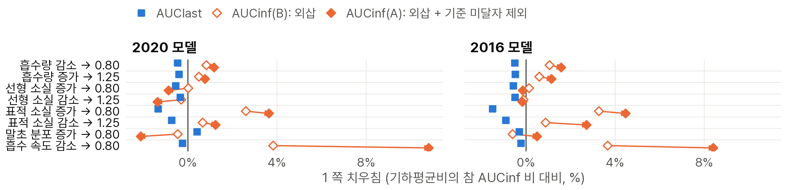
별첨 A5e · ③ 세부: 가이드라인 기본 구성의 1 쪽 치우침 분해
[모의]
흡수량·표적 매개 소실 칸에서 AUCinf⁠의 1 쪽 치우침은 외삽에서 생기고,
기준 미달자를 빼면 커진다(표적 소실 증가 칸 2.6% → 3.6%, 2020 ⁠모델)
λz 산출 전원(B)⁠의 AUCinf⁠도 표적 매개 소실 칸에서 1 쪽으로 치우친다(비구획 외삽).
기준 미달자를 빼면(A, 화살표) 흡수량·표적 매개 소실 칸의 1 쪽 치우침이 모두 커지고, 이 칸들의 1⁠종 오류가 5%⁠를 넘는다(별첨 A5d). 선형 소실 칸과 2020 ⁠모델 말초 분포 칸에서는 반대로 1 쪽에서 멀어진다.
(A) = 신뢰할 수 있는 AUCinf(adjusted R² ≥ ⁠0.90, 외삽 ≤ ⁠20%)⁠만, (B) = λz 산출 전원. 치우침 = 로그 기하평균비 시험 평균의 참 AUCinf 비 대비 차이, 양수 = 1 쪽(동등 판정 쪽). 칸마다 시험 10,000⁠회 이상, 분석 모형 M1.
출처: oc_bias_relation.csv, trial_design.yaml, prereg_20260926.yaml, oc_design.yaml
v1.2*
Notes:
치우침은 로그 기하평균비의 시험 평균이 참 AUCinf 비보다 1 쪽으로 간 양(%)이다(results/oc_curves/oc_bias_relation.csv, scripts/65, 칸마다 시험 10,000회 이상). λz 산출 전원(B)의 치우침은 비구획 외삽이 만든 것이고, (A)와 (B)의 차이는 신뢰할 수 있는 AUCinf(adjusted R² ≥ 0.90, 외삽 ≤ 20%) 기준에 못 미친 대상자를 뺀 효과(탈락)다.
표적 소실 증가 칸: (B) 2.6% → (A) 3.6%(2020 모델), 3.3% → 4.5%(2016 모델). 같은 칸의 AUClast는 반대쪽이다(-1.3%, -1.5%): AUClast는 참 AUCinf 비보다 한계 바깥쪽에 있어 1종 오류가 명목 아래다.
2020 모델 말초 분포 증가 칸은 반대로 기준 미달자 제외가 치우침을 한계 쪽으로 옮긴다((B) -0.5%, (A) -2.1%). 흡수 속도 감소 칸의 큰 치우침((A) 2020 모델 10.8%, 2016 모델 8.4%)은 참 Cmax 비가 한계 밖이라 판정 결과에는 나타나지 않는다.
치우침과 1종 오류의 관계식은 별첨 A5d, 2종 오류 분해는 별첨 A5f.

Slide 22
별첨 A5f · ③ 세부: 2⁠종 오류 분해
[모의]
AUCinf + Cmax⁠의 2⁠종 오류 증가는 AUCinf 추정이 아니라
분석 대상자 감소(arm⁠당 117⁠명 → 72~78⁠명)⁠에서 생긴다
2⁠종 오류 증가(%p) = 분석 세트 축소 몫(A - B) + AUCinf 추정 몫(B - AUClast)
칸 | 증가 합계 | 분석 세트 축소 몫 | AUCinf 추정 몫 | arm⁠당 인원(A)
2020 ⁠모델 동일 제품 | 3.3 | 3.7 | -⁠0.3 | 77.5
2020 ⁠모델 참 비 0.95·1.05 | 0.6~9.9 | 0.6~10.8 | -⁠3.4~0.0 | 75.0~81.0
2020 ⁠모델 참 비 0.90·1.11 | -⁠2.8~19.2 | 11.0~18.6 | -⁠13.8~1.6 | 75.5~80.0
2016 ⁠모델 동일 제품 | 3.0 | 3.1 | -⁠0.2 | 72.0
2016 ⁠모델 참 비 0.95·1.05 | 0.9~9.3 | 0.9~10.0 | -⁠2.0~0.0 | 69.3~75.0
2016 ⁠모델 참 비 0.90·1.11 | -⁠3.0~28.6 | 11.2~25.5 | -⁠15.1~3.2 | 68.0~75.5
분석 세트 축소 몫은 모든 칸에서 양수이고, 증가가 있는 칸에서는 그 대부분이다.
AUCinf 추정 몫은 대체로 음수다: 한계 쪽 칸은 1 쪽 치우침, 동일 제품은 AUCinf(B)⁠의 작은 변동 때문이다(노트).
(A) = 신뢰할 수 있는 AUCinf(adjusted R² ≥ ⁠0.90, 외삽 ≤ ⁠20%)⁠만, (B) = λz 산출 전원. 증가 = (AUCinf(A) + Cmax⁠의 2⁠종 오류) - (AUClast + Cmax⁠의 2⁠종 오류), 두 몫은 같은 시험의 쌍대 차이다. 칸 묶음은 범위(참 Cmax 비가 한계 밖인 칸 제외). 1 쪽 = 동등 판정 쪽. 분석 모형 M1.
출처: oc_decomposition.csv, sd_se_models.csv, oc_analytic_check.csv, prereg_20260929_oc.yaml, prereg_20260926.yaml
v1.2*
Notes:
분해(사전 등록 section8 statistics.decomposition): 증가 합계 = AUCinf(A) + Cmax의 2종 오류 - AUClast + Cmax의 2종 오류 = [AUCinf(B) + Cmax - AUClast + Cmax](AUCinf 추정 몫: λz 산출 전원으로 AUCinf를 쓸 때의 잡음과 치우침) + [AUCinf(A) + Cmax - AUCinf(B) + Cmax](분석 세트 축소 몫). results/oc_curves/oc_decomposition.csv. 각 몫의 95% 구간도 같은 파일에 있다.
분석 대상자(arm당 중앙값, 동일 제품): AUClast 117명, AUCinf(B) 115.5~116.5명, AUCinf(A) 72~78명. 분석 세트 축소 몫의 95% 구간 하한은 모든 칸에서 0.39%p 이상이다. AUCinf 추정 몫은 -15.1~3.2%p다.
세 지표(AUClast + Cmax + AUCinf(A))도 같은 분해를 했다: 증가 합계 0.6~30.2%p, 분석 세트 축소 0.6~25.5%p, AUCinf 추정 0.0~4.8%p(모든 2종 오류 칸의 범위). 세 지표에서는 AUCinf 추정 몫이 거의 없고 증가는 거의 모두 분석 세트 축소 몫이다.
칸 수(참 Cmax 비가 한계 안인 칸): 참 비 0.95·1.05 2020 모델 10칸, 2016 모델 10칸, 참 비 0.90·1.11 2020 모델 8칸, 2016 모델 8칸. 칸당 시험: 동일 제품 10,000회, 참 비 0.95·1.05 5,000회, 그 밖 2,000회.
동일 제품에서 AUCinf 추정 몫이 음수인 이유: 동일 제품에는 1 쪽 치우침이 있을 수 없고, λz 산출 전원 AUCinf(B)의 시험 간 표준편차가 AUClast보다 작다(0.0496 대 0.0519, 2020 모델; 0.0466 대 0.0486, 2016 모델; results/oc_models/sd_se_models.csv, M1).
간이 계산 대조(사전 등록, results/oc_curves/oc_analytic_check.csv): 동일 제품, 단일 지표, 합동 t 검정 식에 모의의 변동계수와 arm당 인원을 넣으면 AUCinf(A)의 2종 오류는 4.95%(2020 모델, 변동계수 39.8%, arm당 77.5명), 3.70%(2016 모델, 37.0%, 72명)이고 모의(M1)는 4.18%, 3.30%이다. AUClast는 변동계수 42.8%, 39.9%로 비슷하지만 arm당 117명이라 1.21%, 0.53%(모의 0.84%, 0.33%)다. 두 지표의 변동이 비슷하므로 2종 오류 차이는 인원 차이에서 온다. 검토자 간이 계산(변동계수 40%, arm당 75명)을 같은 식에 넣으면 5.85%이다.

Slide 23
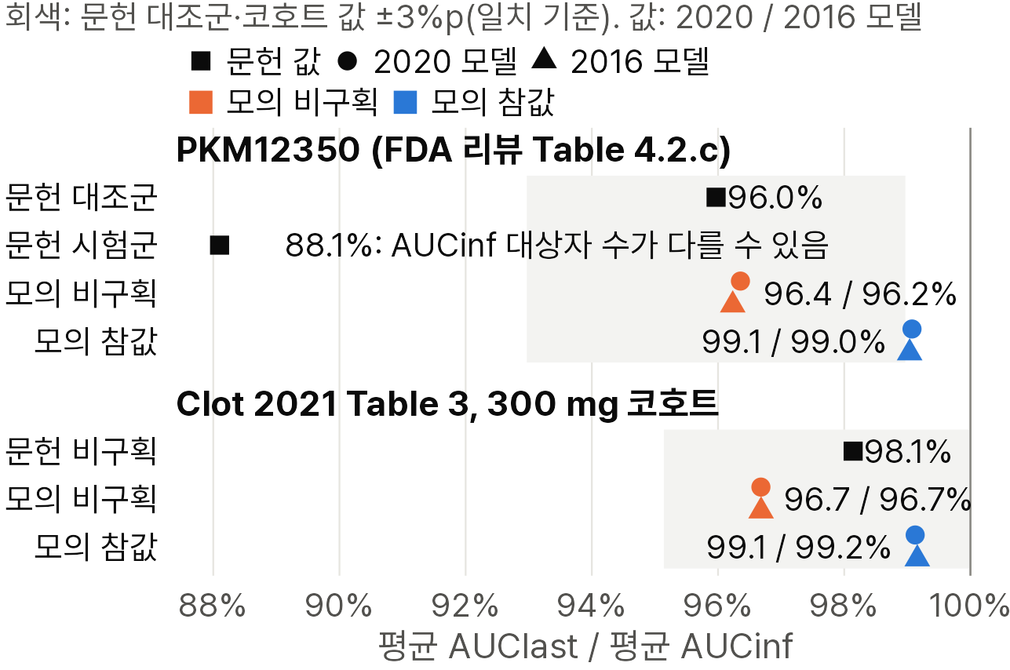
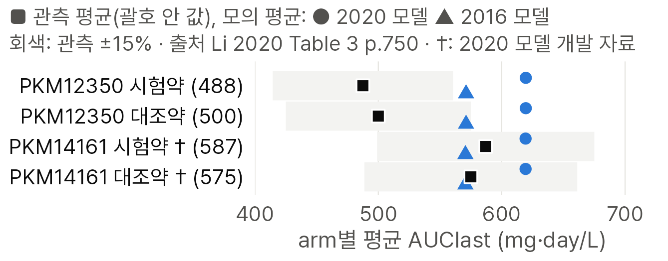
별첨 A6 · 실측 자료(300 ⁠mg)
[문헌+모의]
PKM12350 대조군과 Clot 2021⁠의 공개 비구획 평균 AUClast/AUCinf⁠는
모의와 ±3%p 안에서 일치하고, 모의 참값은 99%⁠다
arm⁠별 관측 평균 AUClast⁠는 PKM14161(2020 ⁠모델 개발 자료)⁠에서 모의와 ±15% 안(0.97~1.08)⁠이고, PKM12350⁠에서는 모의가 더 높다(1.14~1.27). 두 연구 모두 체중 미보고(78 ⁠kg 가정).
비구획 평균비는 외삽을 과대추정해 참 AUClast/AUCinf⁠보다 대체로 낮게 나온다(S6). Table 4.2.c⁠의 기하평균비(GMR) 행은 결과 파일에 없고 프로젝트 기록(SPEC.md 서지 목록)⁠에만 있어 싣지 않았다.
FDA 리뷰 Table 4.2.b, TYENNE(BLA 761275), MSB11456 피하 투여 초록은 저장소에 자료가 없어 뺐다(별첨 A12).
출처: literature_numeric.csv, step1f_300mg_arm_check.csv, step1g_literature_coverage.csv, design_clot2021.yaml
v1.2*
Notes:
평균비는 평균 AUClast를 평균 AUCinf로 나눈 값이다. 모의는 문헌과 같은 용량(300 mg), 채혈 일정, 코호트 평균 체중(PKM12350 78 kg 가정, Clot 2021 59.9 kg)으로 만들었고, 모의 참 평균비는 모델 적분 참 AUClast 평균을 참 AUCinf 평균으로 나눈 값이다.
PKM12350 대조군(FDA BLA 761055 임상약리 리뷰 Table 4.2.c): 문헌 96.0%, 모의 비구획 96.4% / 96.2%, 모의 참값 99.1% / 99.0%(2020 모델 / 2016 모델). 모의 비구획 대 문헌 차이 0.4 / 0.3%p. 시험군 공개 평균 AUClast / AUCinf(488 / 554, 평균비 88.1%)는 그림에 보이지만 일치 판정에서 뺐다: 두 평균의 산출 대상자 수가 다를 가능성이 있고 공개 자료로 확인할 수 없다(결과 파일 note). 같은 표의 기하평균비(GMR) 행과 표준편차는 SPEC.md 10절(서지)에만 기록되어 있어 이 슬라이드에 싣지 않았다.
Clot 2021 Table 3 300 mg: 문헌 98.1%, 모의 비구획 96.7% / 96.7%, 모의 참값 99.1% / 99.2%. 차이 -1.5 / -1.5%p. 일치 기준(±3%p)은 프로젝트 문헌 표의 판정 기준이며 수치로 다시 계산해 결과 파일 판정과 같음을 확인했다. 같은 표의 600 mg 코호트는 문헌 98.1%보다 모의 참 평균비(96.8~96.9%)가 낮아 보수적 방향이고, 200 mg은 연구와 다른 제형이라 외부 점검 성격이다(결과보고 덱 A1).
arm별 관측 평균 AUClast(mg·day/L): PKM12350 시험약 487.5, 대조약 500.0; PKM14161 시험약 587, 대조약 575. 모의 평균은 연구 채혈 일정별로 2020 모델 620(PKM12350), 619(PKM14161), 2016 모델 571, 571이다(두 arm에 같은 모의값). PKM12350의 모의/관측은 2020 모델 시험약 1.27, 대조약 1.24, 2016 모델 1.17, 1.14로 검증 허용 범위(±15%)를 넘는 arm이 있다. 두 연구 모두 체중이 보고되지 않아 같은 가정 체중으로 모의했으며 불합격 여부는 가정 체중에 달려 있다(별첨 A1, 결과보고 덱 S07). PKM14161은 2020 모델(주 모델)의 개발 자료(config/design_clot2021.yaml)라 2020 모델에는 외부 검증이 아니다.
이전 지시의 FDA 리뷰 Table 4.2.b, TYENNE BMER(BLA 761275), MSB11456 피하 투여 초록 항목은 저장소에 자료가 없어 이 슬라이드에서 뺐다(별첨 A12). 비구획 평균비가 참 평균비보다 낮은 것은 이 두 자료의 모의에서 확인한 방향이며(모의 참값이 문헌·모의 비구획보다 높다), 모든 자료에서 성립하는 하한은 아니다.

Slide 24
별첨 A7 · 채혈 일정
[모의]
현행 B0(Day ⁠57⁠까지 13⁠회 채혈)⁠를 유지한다: 채혈 후보 어느 것도 두 모델의 기본 조건에서 결정 기준 ⁠(a)~(d)⁠를 충족하지 못했다
후보 일정: 추가 채혈일 (각 칸 2020 / 2016 ⁠모델; v1.0 ⁠일정 모의) | (a) AUClast 90% 신뢰구간 평균 폭 감소 (%, 음수 = 넓어짐) | (b) 선형 소실 ×1.10 제품의 AUClast 통과율 변화 (%p) | (c) AUCinf 신뢰 충족률 변화, 세트 ⁠(ii) (%p) | (d) NCA 외삽 20% 초과 비율 (B0 대비 배) | 참고: 신뢰할 수 있는 AUCinf 변화, 세트 ⁠(iii) (%p)
추가 권고 기준 ⁠(하나라도) | 2 이상 | +2 이상 | +5 이상 | 0.5 이하 | 기준 아님
D1: Day ⁠39, 46 | -⁠0.32 / -⁠0.39 | -⁠0.4 / -⁠0.4 | -⁠3.11 / -⁠0.60 | 0.97 / 0.92 | -⁠0.8 / -⁠0.5
D2: Day ⁠39, 46, 53 | -⁠0.43 / -⁠0.47 | -⁠0.4 / -⁠0.4 | -⁠2.29 / -⁠0.27 | 0.97 / 0.93 | -⁠2.3 / -⁠1.1
D3: Day ⁠32, 39, 46, 53 | +0.06 / -⁠0.13 | 0.0 / -⁠0.2 | -⁠1.94 / +1.69 | 0.69 / 0.60 | +0.7 / +1.4
D4: Day ⁠40, 47 | -⁠0.34 / -⁠0.40 | -⁠0.4 / 0.0 | -⁠3.50 / -⁠0.83 | 0.97 / 0.93 | -⁠2.4 / -⁠1.5
B-: Day ⁠50 제거 | +0.87 / +0.69 | +0.4 / +0.2 | -⁠3.18 / -⁠1.82 | 1.29 / 1.29 | 미산출
D1~D4⁠와 Day ⁠50 제거(B-)⁠는 어느 기준도 충족하지 않았다. B-는 외삽 20% 초과 비율을 B0⁠의 1.29⁠배로 늘리고, 판정 기록은 AUCinf 2⁠차 평가변수와 대응안에 쓸 말단 점으로 Day ⁠50⁠을 남긴다.
민감도 변형(두 arm 모두 최대 소실 속도(Vmax) ×0.8)⁠에서는 D3⁠가 기준 ⁠(d)⁠를 충족했으나(20,000⁠명 0.488; 200,000⁠명 재평가 0.586⁠은 미충족), 판정 기록은 B0⁠를 유지했다.
Vmax ⁠×0.8 변형의 B0 유지 사유(D-031): 부트스트랩 95% 구간 0.37~0.62⁠가 0.5 포함, 외삽 20% 초과 대상자 절대 감소 arm⁠당 0.26⁠명, 추가 방문 1,040⁠회, 규칙에 절대 하한 없음. 결정 규칙은 첫 일정 모의 뒤, 결과 보고 전에 정했다(사전 규정 아님). (a)·(b)⁠는 합동 t 검정(M0) 시험 수준, 나머지는 대상자 수준. 세트 ⁠(ii) = adjusted R² ≥ ⁠0.80, 외삽 ≤ ⁠20%, span ≥ ⁠2; 세트 ⁠(iii) = 신뢰할 수 있는 AUCinf(adjusted R² ≥ ⁠0.90, 외삽 ≤ ⁠20%).
출처: schedule_decision_struct2020.csv, schedule_decision_base.csv, reliable_iii_by_schedule.csv, reliability_paired_vs_B0.csv 외 10개
v1.2*
Notes:
현행 B0는 Syneos 기본 일정으로 13회 채혈한다(투여 6시간 뒤와 연구일 Day 2, 4, 6, 8, 11, 15, 22, 29, 36, 43, 50, 57; Day 1 = 투여일). 후보 D1~D4는 후반에 두~네 점을 더하고, B-는 Day 50을 뺀다. 추가 채혈점 하나는 시험 전체에서 방문 260회다(D1, D2, D3, D4, B- 순으로 520, 780, 1,040, 520, -260회). 자료는 모델마다 대상자 20,000명, 시험 500회다.
결정 규칙(보고서 3.9절, DECISIONS D-026): B0 대비 (a) AUClast 90% 신뢰구간 평균 폭이 2% 이상 감소, (b) 선형 소실 속도상수(ke) ×1.10 제품 시나리오의 AUClast 통과율이 +2%p 이상 증가, (c) AUCinf 신뢰 충족률(세트 (ii), 원래 정의)이 +5%p 이상 증가, (d) NCA 외삽 20% 초과 비율이 B0의 0.5배 이하 중 하나라도 충족하면 추가 채혈을 권고하고, 모두 미충족이면 B0를 유지한다. 판정 기록(config/schedule_decision.yaml, 2026-09-24)의 최종 일정은 B0다.
규칙의 시점(사전 명시 등록부, regulatory/tables/prespecification_register.csv): 'specified after the first schedule simulations were run, before any result was reported'(2026-09-24 02:52 UTC (commit c018729)). 첫 일정 모의 뒤, 결과 보고 전에 정했으므로 사전 규정이라 부르지 않는다.
(a)·(b)는 시험 수준 결과로, 일정 판정 모의 때 설계의 분석법(합동 t 검정, M0)으로만 계산했다(체중 층을 넣은 M1로 다시 계산하지 않음). (a)는 양수가 폭이 좁아지는 쪽이다: 추가 채혈 D1~D4 중 폭이 좁아진 것은 2020 모델 D3뿐이고 가장 큰 감소도 0.06%로 기준 2%에 못 미친다. (c)·(d)는 대상자 수준이라 분석 모형과 무관하다.
(c)의 세트별 범위(D1~D4, 두 모델): 세트 (i) -1.02~2.76%p, 세트 (ii) -3.50~1.69%p(최대 +1.69%p). 참고 열의 세트 (iii)(이 덱의 신뢰할 수 있는 AUCinf)은 같은 대상자 20,000명(모델마다)에서 B0 66.8%(2020 모델), 61.2%(2016 모델) 대비 -2.4~+1.4%p 바뀐다: D1, D2, D4에서는 오히려 줄고, 주 두 번 채혈(D3)에서만 0.7~1.4%p 오른다(보강 A-①). B-의 세트 (iii)은 계산하지 않았다.
(d) D3: 0.69 (95% CI 0.61~0.76) / 0.60 (95% CI 0.53~0.67)(2020 모델 / 2016 모델, 부트스트랩 95% 구간). 200,000명 재평가: 2020 모델 0.725 (95% CI 0.701~0.748), 2016 모델 0.603 (95% CI 0.583~0.624)으로 기준 0.5 미충족이다.
민감도 변형(판정 기록 D-031, D-037): 모든 곡선·잔차·체중 변형 가운데 규칙상 추가 채혈이 권고된 곳은 두 arm 모두 Vmax ×0.8인 변형의 D3 하나다(기준 (d) 단독: 0.488, 20,000명, 부트스트랩 95% 구간 0.37~0.62). 같은 변형의 200,000명 재평가는 0.586(0.552~0.623)로 기준 0.5를 넘었다. 판정 기록(config/schedule_decision.yaml)은 규칙을 당시(v1.0) 주 모델이던 2016 모델에 적용하고 변형은 견고성 평가로만 쓰며, 이 권고를 판단으로 받아들이지 않았다: (a)·(b)·(c)는 모든 변형에서 미충족, 부트스트랩 구간이 0.5를 포함, 외삽 20% 초과 대상자의 절대 감소가 arm당 0.26명으로 한 명에 못 미침, 대가는 추가 방문 1,040회. 기록은 발생률이 낮은 사건의 상대 감소 기준에 절대 하한(예: arm당 최소 인원)이 필요했다는 교훈도 적고, 이번 판정에는 소급하지 않았다.
v1.0 결과: 일정 판정 모의와 판정 기록(2026-09-24)은 v1.0.1 사전 등록(2026-09-25)보다 앞선 v1.0 결과다. 참고 열의 세트 (iii) 변화만 핵심 덱 사전 등록(config/prereg_20260929.yaml)으로 새로 계산했다. B0의 신뢰할 수 있는 AUCinf 비율은 66.8%(2020 모델), 61.2%(2016 모델)이다.
Day 50 제거(B-): 판정 기록의 사유는 AUCinf 2차 평가변수와 대응안(fallback)에 쓸 말단 점 확보다. 빼면 신뢰구간 평균 폭은 0.87 / 0.69% 좁아지지만(기준 (a) 2%에 못 미침) NCA 외삽 20% 초과 비율이 B0의 1.29 / 1.29배가 되고 세트 (ii) 신뢰 충족률이 -3.18 / -1.82%p 바뀐다(2020 모델 / 2016 모델).
Day 57 이후 채혈 일정은 어느 결과 파일에서도 모의하지 않았다(DECISIONS D-016에서 철회한 연장안 포함).
관련 보고서: 3.9절, 5.7절(Table 5-14), 6.4절.

Slide 25
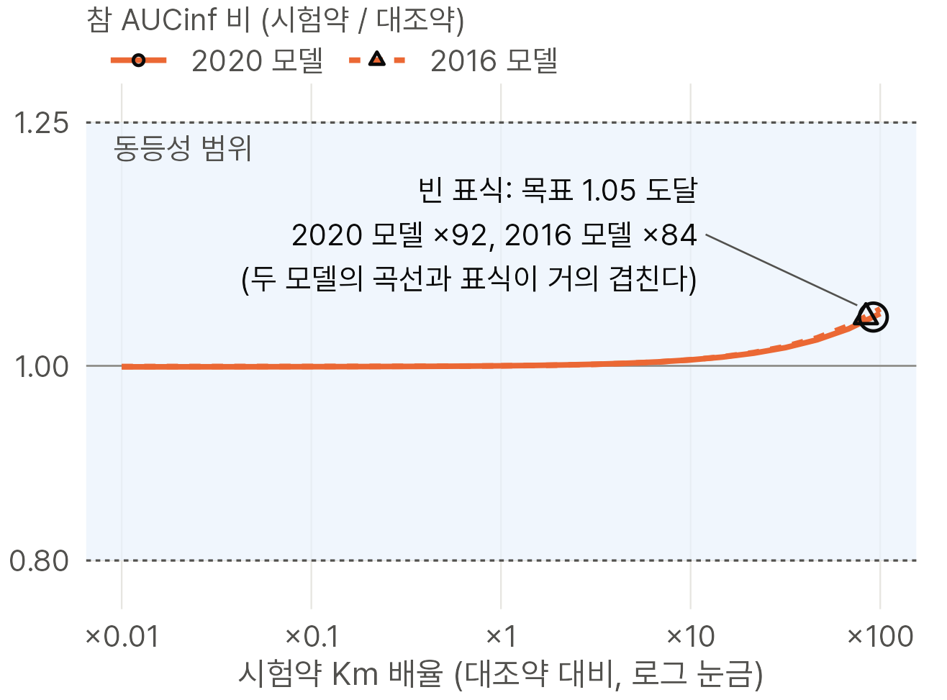
별첨 A8 · Km(Michaelis-Menten 반포화 농도) 민감도: 두 모델 모두 정량한계 아래 고정값
[모의]
두 모델에서 시험약 Km⁠을 0.01~100⁠배로 바꿔도 참 AUCinf 비는 0.999~1.059⁠로 동등 범위 안이다: Km 차이는 AUCinf⁠로도 드러나지 않는다
시험약 기전 (2020 / 2016 ⁠모델) | 참 비 0.80 도달 | 참 비 1.25 도달
생체이용률 F | ×0.87 / ×0.87 | ×1.15 / ×1.15
흡수 속도상수 ka | ×0.42 / ×0.44 | 도달 못함
선형 소실 속도상수 ke | ×1.46 / ×1.47 | ×0.64 / ×0.63
최대 소실 속도 Vmax | ×1.40 / ×1.39 | ×0.65 / ×0.66
말초 분포용적 V2 | ×2.28 / ×3.21 | 도달 못함
반포화 농도 Km | 도달 못함 | 도달 못함
Km⁠은 두 모델 모두 0.01 ⁠mg/L 고정값(정량한계 0.078 ⁠mg/L 아래, 개인 간 변동 없음)⁠이라, 이 결과는 모델 구조에서 나온다.
사전 규정 목표 중 Km 변화로 닿는 것은 1.05 하나뿐이고, 참 Cmax 비는 1.000~1.010⁠에 머문다.
시험약 arm⁠의 한 기전만 바꾸고 대조약은 그대로 둔 참값 역산(공통 가상 대상자 200,000⁠명, 잔차 없는 모델 적분). 음영: 동등성 범위 0.80~1.25.
출처: inversion_all.csv, inversion_scan_k2020_Km.csv, inversion_scan_k2016_Km.csv, oc_design.yaml, trial_design.yaml 외 3개
v1.2*
Notes:
방법: 시험약 arm의 Km만 곱하고 대조약은 그대로 두어 참 AUCinf 비를 계산했다(공통 가상 대상자 200,000명, 체중 60~90 kg, 잔차 없는 모델 적분). 곡선은 선별 20,000명으로 계산한 로그 간격 배율이고, 빈 표식(도달 목표)은 200,000명으로 확인한 값이다. 탐색 범위는 0.01~100배다.
범위 끝의 참 AUCinf 비: 2020 모델 0.999(가장 작은 배율), 1.054(가장 큰 배율); 2016 모델 0.999, 1.059. 모델별 범위는 2020 모델 0.999~1.054, 2016 모델 0.999~1.059이며 제목의 범위는 둘을 합친 것이다. 가장 큰 배율에서 참 Cmax 비는 2020 모델 1.010, 2016 모델 1.010이다.
사전 규정 목표 비 12개(0.70~1.43) 가운데 Km 변화로 닿는 목표는 하나뿐이다(배율 2020 모델 ×91.95, 2016 모델 ×84.04). 동등성 경계에는 어느 방향으로도 닿지 않으므로 Km 경계 시나리오는 없다. 다른 기전(F, ka, ke, Vmax, V2)은 ×0.42~×3.21 사이의 배율에서 경계에 닿는다. '도달 못함'은 탐색 범위(Km ×0.01~×100, 다른 기전 ×0.1~×10) 끝에서도 목표에 닿지 않았다는 뜻이다.
해석 주의: Km은 표적 매개 소실을 Michaelis-Menten 식으로 근사한 반포화 농도이며 결합 친화도 그 자체가 아니다. Km은 2020 모델 0.01 mg/L, 2016 모델 0.01 mg/L로 고정되어 있고 두 모델 모두 개인간 변동이 없다. 이 값은 정량한계(0.078 mg/L)보다 낮아 관측 농도로는 식별되지 않는다(두 문헌 모두 추정하지 않고 고정). 따라서 이 결과는 Km 차이가 없다는 근거가 아니라, 이 모델 구조에서 AUCinf가 Km에 둔감하다는 뜻이다. 제목의 범위는 두 모델을 합친 것이다.
결합 유사성은 모의 결과가 아니라 분석적 유사성 평가(결합 동역학, 기능 분석)가 담당한다는 것이 의뢰자 입장이다(M&S 보고서 5.6절, 예상 질의 Q10).

Slide 26
별첨 A9 · 표본 수
[문헌+모의]
arm⁠당 무작위배정 130⁠명 유지를 제안한다: 프로토콜 변동계수에서 AUClast + Cmax 동시 통과 검정력 94.5%
동시 통과 검정력(%, M1, 참 기하평균비 0.95) · 열 = arm⁠당 평가 가능 인원
CV 43%(프로토콜) · 현행 117⁠명
AUClast 변동계수(CV) | 100⁠명 | 117⁠명 (현행) | 130⁠명 | 140⁠명
35% | 96.8 | 98.5 | 99.2 | 99.5
40% | 93.8 | 96.5 | 97.8 | 98.5
43% (프로토콜) | 91.0 | 94.5 | 96.3 | 97.3
46% | 87.7 | 92.0 | 94.3 | 95.6
50% (민감도) | 82.7 | 88.0 | 90.9 | 92.6
52% | 80.0 | 85.7 | 89.0 | 91.0
94.5%
90% 검정력: 평가 가능 97⁠명 필요
CV 50%(민감도) · 현행 117⁠명
88.0%
90% 검정력: 평가 가능 126⁠명 필요
참 기하평균비 0.95⁠에서 현행 117⁠명(무작위배정 130⁠명; 중도 탈락은 모의하지 않음)⁠은 CV 46%⁠까지 검정력 90% 이상이다.
목표 검정력과 표본 수는 의뢰자가 정한다.
분석식 근사, 참 기하평균비 0.95. 입력은 사전 등록대로 2016 ⁠모델(민감도 모델)⁠이며, 2020 ⁠모델(주 모델) 입력과의 차이는 0.23%p 이내다.
Cmax: 변동계수 34.3%(모의값 고정), 참 Cmax 비 = 참 AUClast 비(보수적 가정). M1 = 투여군 + 무작위배정 체중 층 분산분석(주분석 후보).
CV 근거: PK 모델 42.8%(2020 ⁠모델), 40.3%(2016 ⁠모델), Li 2020 표준편차/평균 35~51%, Cohen 2022 약 52%(다른 제형).
출처: ss_table_power.csv, ss_inputs.csv, sample_size_logsd.csv, ss_table_n_needed.csv, ss_power_mc.csv 외 3개
v1.2*
Notes:
표는 보고서 5.11절의 분석식 근사(두 평가변수 이변량 정규, 분석 모형 M1)로 계산한 AUClast + Cmax 동시 통과 검정력이다. 입력은 표본 수 사전 등록(config/prereg_20260926.yaml section3)의 주 입력인 2016 모델(이 덱의 민감도 모델; 현행 채혈, 시험 체중 범위)이다: AUClast 변동계수 40.3%, Cmax 변동계수 34.3%, 두 지표 로그값 상관 0.75. 2020 모델(주 모델) 입력(AUClast 변동계수 42.8%, Cmax 변동계수 33.9%, 상관 0.81)으로 계산한 같은 표는 칸마다 0.23%p 이내로 같고, 현행 117명·CV 43%의 M1 검정력은 94.6%, 목표 검정력에 필요한 평가 가능 인원은 CV 43% 96명, CV 50% 126명이다(분석식 근사, 같은 Cmax 가정). Cmax의 참 비는 AUClast와 같다고 두었다(보수적 가정).
표의 n은 arm당 평가 가능 인원이다. 130명 열은 평가 가능 130명이며 무작위배정 130명이 아니다(CV 50%에서 90.9%). 현행 가정은 arm당 무작위배정 130명 중 평가 가능 117명이고 중도 탈락 자체는 모의하지 않았다.
현행 평가 가능 117명: CV 43%에서 M1 94.5%, M0 94.0%; CV 50%에서 M1 88.0%, M0 87.2%. 목표 검정력에 필요한 인원(M1, 카드)은 CV 43%에서 평가 가능 97명(무작위배정 108명), CV 50%에서 126명(무작위배정 140명)이고, M0에서는 평가 가능 인원이 CV 43% 100명, CV 50% 129명이다. 유지 제안의 근거는 프로토콜 CV에서 목표를 넘는다는 점이며, 민감도 CV에서도 목표를 원하면 카드의 인원이 필요하다(의뢰자 결정).
참 기하평균비가 0.90이면 현행 평가 가능 117명, CV 43%에서 M1 검정력은 69.6%(통계 모의 71.0%)로 목표에 크게 못 미친다(2016 모델 입력). 유지 제안은 참 비 0.95를 가정한다.
분석식 점검: 통계 모의(칸당 5,000회)와 비교해 288칸 중 277칸이 Wilson 95% 구간 안이고 최대 차이는 1.50%p다. PK 모델 시험과 비교하면 참 기하평균비 0.95~1.00에서 0.61%p 이내이고, 0.90에서는 분석식이 1.15~2.48%p 높아 낙관적이다.
관련 보고서: 3.12절, 5.11절, Table 5-19; SAP 제안 6절, 7절.

Slide 27
별첨 A10 · SAP 제안과 대응안
[모의]
1⁠차는 AUClast + Cmax⁠다. AUCinf 공동 1⁠차 요구 시 AUClast⁠를 유지한 채 λz 산출 전원의 AUCinf⁠를 더한다(경계 1⁠종 오류 최대 3.95%)
대응안을 기본으로 두지 않음: 낮은 1⁠종 오류는 교집합 판정 때문이고, 기준 미달 AUCinf(33~37%)⁠도 들어간다.
대응안은 AUCinf⁠를 λz 산출 전원으로 사전 명시할 때만 비용이 작다: 동일 제품 2⁠종 오류 0.4~0.9%(AUClast + Cmax 0.4~0.9%), 참 비 0.90~1.11 ⁠칸 증가 최대 4.8%p. 신뢰 기준 제외(세트 ⁠(iii))⁠로 정의하면 동일 제품 2⁠종 오류가 3.1~3.6%p 는다.
AUCinf + Cmax⁠만은 권하지 않음(주황 행): 16⁠칸 중 10⁠칸이 점추정 5% 초과, 빠지는 대상자는 노출이 낮다.
판정 구성 | 점추정 5% 초과 칸(M1) | 최대 | 통과율 감소 (M0) | arm⁠당 빠지는 인원 | 빠지는/남는 참 AUCinf 비
AUClast + Cmax (제안) | 1 | 5.63% | 기준 | 해당 없음 | 해당 없음
세 지표, AUCinf λz 산출 전원 (대응안) | 0 | 3.95% | 0.02~0.34%p | 1⁠명 (AUCinf⁠만) | 미산출
세 지표, AUCinf 세트 ⁠(ii) 충족자만 | 0 | 3.39% | 0.53~2.36%p | 19~23⁠명 (AUCinf⁠만) | 0.84~0.85
AUCinf + Cmax: 신뢰할 수 있는 AUCinf | 10 | 17.47% | 미산출 | 39~45⁠명 | 0.90~0.93
AUCinf + Cmax: λz 산출 전원(규칙 ⁠B) | 10 | 16.03% | 미산출 | 1⁠명 | 미산출
AUCinf + Cmax: 세트 ⁠(i) 충족자만 | 10 | 20.27% | 미산출 | 10~16⁠명 | 0.79~0.81
AUClast + Cmax⁠의 5% 초과 1⁠칸(5.63%)⁠은 AUClast 기하평균비가 참 비보다 1 쪽으로 0.41% 치우친 추정 대상 차이다(별첨 A5b). 세트 ⁠(i) = adjusted R² ≥ ⁠0.80, 외삽 ≤ ⁠20%, (ii) = (i) + span ≥ ⁠2. 통과율 감소: AUClast + Cmax 대비(참 비 0.95~1.00 제품 세 개, 2016 ⁠모델). 규제 기본값: EMA 2012 단클론항체 지침은 단회 투여에서 AUCinf 1⁠차(피하면 Cmax 공동 1⁠차), 선례 MSB11456 정맥 시험은 AUClast 1⁠차(둘 다 검색 발췌, 원문 미대조).
출처: type1_models.csv, fallback_cost.csv, power_models.csv, p2_decomposition_models.csv, tp_failure_by_set.csv 외 11개
v1.2*
Notes:
[제안 SAP] 1차 평가변수는 AUClast + Cmax(두 지표 모두 동등 기준 통과), 주분석 후보는 M1(투여군 + 무작위배정 체중 층, 의뢰자 결정 대기). 2차 평가변수 AUCinf는 동등성 판정에 쓰지 않고 두 분석군으로 보고한다: λz를 산출한 대상자 전원, 신뢰할 수 있는 AUCinf(adjusted R² ≥ 0.90, 외삽 ≤ 20%)를 얻은 대상자. 두 분석군의 인원, 빠진 대상자의 체중과 AUClast를 함께 제시한다.
[대응안] 규제기관이 AUCinf 공동 1차를 요구할 때만 쓴다. AUClast를 빼지 않고 AUCinf를 더한 세 지표 공동 1차(구성 F3B). AUCinf는 규칙 B(λz 산출 전원 포함; 기준 미달자는 제외하지 않고 표시만)다. 경계 1종 오류는 M1에서 16칸 모두 보수적이고 최대 3.95% (95% CI 3.59~4.35), M0 최대 3.57%. 참고로 AUCinf를 규칙 A(세트 (ii) 미달자 제외)로 더하면 최대 3.39%, 규칙 C(미달자에 AUClast 대입)로 더하면 최대 5.16%(점추정 5% 초과 1칸)다. 규칙 A가 아니라 규칙 B를 쓰는 이유: 규칙 A는 1종 오류가 조금 더 낮지만 동시 통과율 손실이 커지고(표) 기준 미달자, 곧 참 AUCinf가 낮은 대상자를 체계적으로 뺀다. 규칙 A를 세트 (iii)으로 적용한 세 지표 구성(S7의 F3, 신뢰 기준 충족자만)은 v1.2 운용특성 모의에서 계산했다: 1종 오류 최대 2.5%, 동일 제품 2종 오류 3.5~4.5%(대응안 0.4~0.9%, AUClast + Cmax 0.4~0.9%). 따라서 대응안의 작은 비용은 AUCinf를 λz 산출 전원으로 사전 명시할 때만 성립한다(신뢰 기준 제외로 정의하면 동일 제품 2종 오류 증가 3.1~3.6%p). 대응안(규칙 B)의 2종 오류 증가는 동일 제품과 참 비 0.90~1.11 칸에서 최대 4.8%p, 참 Cmax 비가 한계 안인 경계 밖 모든 칸에서 최대 11.7%p다(results/oc_curves/oc_paired.csv).
대응안의 비용(v1.0 대응안 모의: 같은 시험에서 AUClast + Cmax 대비 동시 통과율 감소, 2016 모델(민감도 모델), 체중 층 없는 합동 t 검정 M0, 제품당 시험 5,000~20,000회): 동일 제품 0.015%p (95% CI -0.002~0.032)(동시 통과율 99.52% → 99.50%), 참 AUCinf 비 0.950 제품 0.34%p (95% CI 0.18~0.50), 0.953 제품 0.16%p (95% CI 0.05~0.27). F097 제품에서 AUClast + Cmax만의 검정력은 96.82%다. AUCinf를 규칙 A(세트 (ii))로 더하면 감소가 2.06~2.36%p로 커진다. M1 운용 특성 모의(두 모델, 동일 제품과 F097 제품)에서도 검정력 차이는 0.01~0.13%p다. 표본 수는 AUClast + Cmax 기준(별첨 A9)으로 정한다.
[AUCinf + Cmax만] AUClast 없이 AUCinf + Cmax로 판정하는 안은 권하지 않는다. M1 경계 1종 오류: 신뢰할 수 있는 AUCinf만(규칙 A 세트 (iii)) 최대 17.47%, Wilson 하한까지 5% 초과 9칸; 규칙 B 최대 16.03%, 8칸. 신뢰 기준을 쓰면 AUCinf 분석에서 빠지는 대상자가 많고(세트 (iii) 미달 33.2~38.8%, arm당 남는 인원 중앙값 72~78명(시험 10,000회); 세트 (i) 0.80 기준 미달 8.2~13.4%) 빠지는 대상자는 참 AUCinf가 낮아(표의 비) 노출이 낮은 쪽이 체계적으로 빠진다. 규칙 B는 λz 산출 불가(0.62~1.46%)만 빠져 인원 손실은 작지만 16칸 중 10칸의 점추정이 5%를 넘는다.
[대응안을 기본으로 두지 않는 이유] 세 지표 판정은 AUClast + Cmax를 통과한 시험 가운데 AUCinf까지 통과한 시험만 통과시키므로(교집합), 경계 16칸 모두에서 통과율이 AUClast + Cmax와 같거나 낮다. 대응안의 1종 오류가 낮은 것(M1 최대 3.95%)은 이 때문이며 AUCinf가 주는 정보 때문이 아니다: 같은 규칙 B의 AUCinf를 Cmax와만 쓰면 16칸 중 10칸의 점추정이 5%를 넘는다. 또 규칙 B는 λz가 산출되면 신뢰 기준(세트 (iii))에 못 미쳐도 AUCinf를 쓰므로, λz는 산출되나 기준 미달인 대상자(33~37%)의 AUCinf가 1차 판정에 들어간다. 제안(AUClast + Cmax)의 점추정 5% 초과는 1칸(5.63%, 2020 모델 말초 분포용적(V2) 증가 칸)뿐이며, AUClast 기하평균비가 참 AUCinf 비보다 1 쪽으로 0.41% (95% CI 0.34~0.48) 치우친 결과로 AUClast와 AUCinf의 추정 대상 차이다(별첨 A5b). 그래서 대응안은 규제기관이 AUCinf 공동 1차를 요구할 때만 쓴다.
[표] 점추정 5% 초과 칸: 경계 16칸(M1) 중 통과율 점추정이 5%를 넘는 칸 수. arm당 빠지는 인원 = 평가 가능 117명 - AUCinf 분석 인원(시험 10,000회의 중앙값, 두 모델 범위). 빠지는/남는 참 AUCinf 비 = 빠지는 대상자와 남는 대상자의 참 AUCinf 기하평균 비(두 모델). 세트 (i) = adjusted R² ≥ 0.80, 외삽 ≤ 20%; 세트 (ii) = 세트 (i) + span ≥ 2. M1 = 투여군과 무작위배정 체중 층을 넣은 분산분석(주분석 후보, 의뢰자 결정 대기), M0 = 체중 층 없는 합동 t 검정. 세트 (i) 충족자만 쓰는 AUCinf + Cmax(규칙 A 세트 (i))도 표에 있다.
규제 맥락: EMA 단클론항체 바이오시밀러 지침(EMA/CHMP/BMWP/403543/2010)의 기본값은 단회 투여 시험에서 AUCinf 1차, 피하 투여면 Cmax 공동 1차다. 선례로 토실리주맙 바이오시밀러 MSB11456의 건강인 단회 정맥 투여 시험은 AUClast를 1차, Cmax와 AUCinf를 2차로 두었다. 두 출처 모두 검색 발췌로만 확인했다(config/literature_precedents.yaml, 원문 미대조). 이 덱의 제안은 이 기본값에서 벗어나며, 그 근거가 S4~S7이다.
관련 보고서: 5.9절, 6.2절, 6.3절, 7절; SAP 제안 1절~7절; 예상 질의 Q9, Q11.

Slide 28
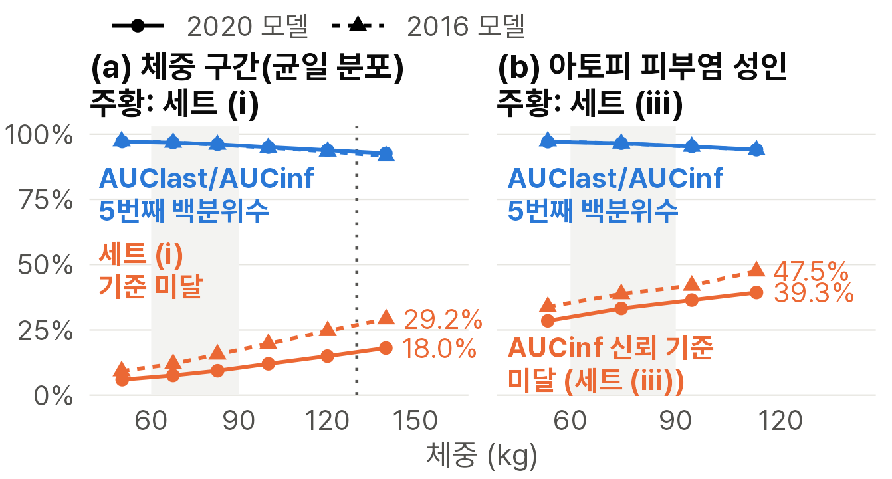
별첨 A11 · 견고성 점검: 체중 범위와 아토피 피부염 성인(근거 아님), 모델 가정
[모의]
무거울수록 세트 ⁠(iii) 미달이 늘지만(아토피 가정 분포 100 ⁠kg 초과 47.5%)
AUClast/AUCinf 80% 미만은 모든 구간에서 0.01% 이하다(두 모델)
그림은 근거가 아니다: 근거는 시험 모집단(60~90 ⁠kg)⁠뿐
바꾼 모델 가정 | 결과 (1⁠종 오류: 경계 조건, 분석 모형 M1)
구조 모델 2020 / 2016 ⁠모델 | AUClast + Cmax 최대 5.63% / 4.33%. AUCinf + Cmax: 16⁠칸 중 10⁠칸 점추정 5% 초과
곡선 모양 (두 arm 공통) | AUClast/AUCinf 5⁠번째 백분위수 94.7% 이상, 80% 미만 0%(보강 A-②). 1⁠종 오류 미산출
정량한계 0.02~0.50 ⁠mg/L | 2016 ⁠모델(민감도 모델) 경계 3⁠칸, 칸당 5,000⁠회. AUClast + Cmax 2.60~4.62%. AUCinf + Cmax 6.8~28.5%(세트 ⁠(ii)⁠만 계산)
비례 잔차 24.2% → 12% | 세트 ⁠(iii) 기준 미달 38.8% → 27.2%. 1⁠종 오류 미산출
분석 모형 M0 / M1 / M2 | AUClast + Cmax⁠의 점추정 5% 초과는 2020 ⁠모델 말초 분포용적(V2) 증가 조건뿐(별첨 A5b)
회색 띠: 연구 체중 범위, 점선 오른쪽(130 ⁠kg 이상)⁠은 모델 외삽일 수 있음. (b)⁠의 체중 분포는 문헌 요약으로 만든 가정 분포다(로그정규, 평균 78 ⁠kg, 표준편차 19 ⁠kg; 3⁠상 원자료 미확인). 세트 ⁠(i) = adjusted R² ≥ ⁠0.80, 외삽 ≤ ⁠20%; 세트 ⁠(iii) = 신뢰할 수 있는 AUCinf(adjusted R² ≥ ⁠0.90, 외삽 ≤ ⁠20%). 표의 AUCinf + Cmax⁠는 세트 ⁠(iii) 기준(정량한계 행만 세트 ⁠(ii)); M0 층 없음, M1 체중 층 포함(주분석 후보), M2 log 체중 공분산분석.
출처: weight_bands_B0_abcd.csv, atopic_criteria_by_band.csv, atopic_individual_pillar1.csv, atopic_coverage_failing.csv, type1_models.csv 외 18개
v1.2*
Notes:
왼쪽 그림(체중 범위, 아토피 피부염 성인)은 평가변수 선택의 근거가 아니다. 오른쪽 표의 모델 가정 행은 보강 A-②, S7, 별첨 A5b에 있는 근거를 요약한 것이다. 근거는 시험 모집단(건강인 60~90 kg, 체중 층화 배정, 현행 채혈 B0)뿐이며, 연구 범위 밖 체중과 아토피 피부염 성인 체중 분포의 결과는 의뢰자 결정으로 별첨의 견고성 점검으로 옮겼다(분석은 바뀌지 않고 보고 위치만 바뀜, 보고서 부록 D·부록 I). 핵심 덱에서 아토피 환자 모집단 결과를 쓰는 곳은 이 슬라이드뿐이다.
(a) 체중 구간(구간 안 균일 분포, 구간당 20,000명; 구간 폭은 같지 않다, 점은 구간 체중 중앙값): 무거운 구간일수록 신뢰 기준(세트 (i), adjusted R² ≥ 0.80) 미달이 늘어난다. 2020 모델 5.9% → 18.0%, 2016 모델 9.2% → 29.2%. 이 결과 파일에는 세트 (iii)이 없다. AUClast/AUCinf 5번째 백분위수는 2020 모델 97.1% → 92.6%, 2016 모델 97.3% → 91.5%이고, 80% 미만 대상자는 구간마다 0.01% 이하다. 모델 개발 자료의 체중 범위는 보고되지 않아 130 kg 이상 구간(점선 오른쪽)은 모델 외삽일 수 있다.
(b) 아토피 피부염 성인 체중 분포는 Kamal 2022, Kovalenko 2021, NCT03389893 요약에서 만든 가정 분포(자리표시자)다(로그정규, 평균 78 kg, SD 19 kg, 40~180 kg 절단). 3상 원자료 체중은 분석 환경에서 확인할 수 없었다. 모의 20,000명 중 연구 범위 밖은 40.4%, 100 kg 초과는 12.9%이다. 점은 구간 평균 체중이며 구간은 60 kg 미만, 60~90 kg, 90~100 kg, 100 kg 초과다.
세트 (iii) 기준 미달(신뢰할 수 있는 AUCinf를 얻지 못함): 아토피 분포 전체 2020 모델 33.6%, 2016 모델 39.5%(세 모델 변형 33.6~39.8%)로 시험 모집단(33.2%, 38.8%)과 비슷하다. 무거운 환자에 몰린다: 2020 모델 60 kg 미만 28.5%, 100 kg 초과 39.3%; 2016 모델 33.9%, 47.5%. 민감도 체중 분포 두 개에서는 33.1~40.1%(세 모델 변형)다.
제목 수치: 그린 자료(두 모델)에서 신뢰 기준 미달의 최대는 47.5%(아토피 가정 분포의 100 kg 초과 구간, 2016 모델, 세트 (iii))이고, AUClast/AUCinf 80% 미만 대상자는 (a)의 모든 체중 구간과 (b)의 모든 구간에서 0.01% 이하다. 세트 (iii) 미달 환자의 AUClast/AUCinf(참 AUClast / 참 AUCinf) 최솟값은 세 모델 변형 중 가장 작은 값 78.9%(내림)로, S6과 보강 A-②가 쓰는 EMA 기준 80%보다 낮은 환자가 드물게 있다. 2020 모델 80.8%, 2016 모델 81.4%; 중앙값 99.5~99.8%, 5번째 백분위수 94.2~95.0%. 전체 환자 중 80% 미만은 0.005% 이하다. 세 모델 변형: 2020 모델(Model 1), 2016 모델, 2016 모델에 성인 3상 공변량(Kovalenko 2020: 선형 소실에 BMI, 중심 분포 용적에 체중)을 넣은 변형.
평균 체중이 높은 모집단의 모의 시험(스트레스 시험, 보고서 부록 I): 엔진의 기본 신뢰 표시(세트 (ii))의 기준 미달자가 충족자보다 3.2~6.4 kg 무겁다(세 모델 변형, 시나리오, arm 전체의 범위). 아토피 분포의 모의 시험(시나리오당 2,000회, M0): AUClast 기하평균비(GMR) 편향 -0.94~0.39%, AUCinf 규칙 A 세트 (iii) 편향 -2.42~3.97%; AUClast + Cmax와 AUCinf + Cmax(규칙 A, 세트 (iii))의 판정 일치 70.2~88.7%; Vmax 증가 시나리오(VM125)에서 세트 (iii) 미달의 arm 간 차이(시험 - 대조) 4.86~5.71%p.
오른쪽 표(결과보고 덱 S21 요약, 핵심 덱 용어): 구조 모델은 모델마다 경계 조건 8개(조건당 시험 10,000회, 2020 모델 V2 조건만 20,000회). 신뢰할 수 있는 AUCinf + Cmax의 최대는 17.5%(S7). 분석 모형: 2020 모델 V2 증가 조건의 AUClast + Cmax는 M0 5.18%(명목: Wilson 95% 구간이 5% 포함), M1 5.63% (95% CI 5.31~5.95)와 M2 5.75%(둘 다 초과: Wilson 하한 > 5%)이고, 원인 분해는 별첨 A5b에 있다.
곡선 모양은 2016 모델(민감도 모델)만, 대상자 수준(AUClast/AUCinf(참값) 분포)으로 모의했고 경계 1종 오류는 계산하지 않았다(보강 A-②). 정량한계는 2016 모델(민감도 모델) 경계 3개 조건(흡수량 감소, 표적 매개 소실 감소·증가), 조건당 5,000회: AUClast + Cmax는 M1 2.60~4.62%(표), M0 2.22~4.22%; AUCinf 쪽은 세트 (ii)(adjusted R² ≥ 0.80, 외삽 ≤ 20%, span 조건)만 계산했다. 잔차 12%는 신뢰 기준 미달만 계산했다(세트 (i) 13.4% → 5.8%; 세트 (iii)은 표). 결론: 계산한 범위에서 AUClast + Cmax 점추정의 5% 초과는 2020 모델 V2 조건뿐이고, AUCinf 쪽의 신뢰 기준 미달과 점추정 5% 초과는 조건을 바꿔도 남는다.
관련 보고서: 5.2절, 5.3절, 5.8절, 5.9절, 5.10절, 6.5절, 부록 I(Table I-1, Table I-2, Figure I-1, Figure I-2); 예상 질의 Q16, Q20.

Slide 29
별첨 A12 · 한계와 검증 상태
[문헌+모의]
곡선 모양과 반포화 농도(Km) 0.01 ⁠mg/L 고정은 민감도 분석으로만 확인했고, 실제 Phoenix 대조와 독립 품질 점검(QC)⁠은 아직 하지 않았다
상태 | 항목 | 내용과 다음 조치
민감도 분석으로만 확인 | 곡선 모양, Km ⁠0.01 ⁠mg/L 고정, 측정 오차(정밀도 확인 필요) | 사전 등록 곡선 변형 4⁠개: AUClast/AUCinf 5⁠번째 백분위수 94.7% 이상(보강 A-②). 측정 오차 = 모델 비례 잔차 15%·24.2%. 12%⁠면 세트 ⁠(iii) 미달 38.8% → 27.2%(별첨 A3b)
재현 안 됨 | 200 ⁠mg 제형(175 ⁠mg/mL)⁠의 빠른 흡수 | 최고 농도 도달 시간(tmax) 관측 3.0~3.1⁠일 대 모의 7⁠일. 연구 제형 300 ⁠mg⁠은 노출 재현(별첨 A1): 두 arm 모두 이 제형인지 확인
완전 외부 판정 불통과 | 모델 개발 자료를 뺀 외부 자료만의 재판정 | 두 모델 불통과: PKM12350(연구 제형 300 ⁠mg) arm 모의/관측 1.14~1.27(78 ⁠kg 가정). 체중 미보고. 가정 평균 86 ⁠kg(2020 ⁠모델), 82 ⁠kg(2016 ⁠모델)⁠이면 ±15% 안(별첨 A1, A6)
과대예측 | 연구 제형의 Cmax (제안 1⁠차 평가변수) | 모의/관측 Cmax 1.00~1.17(2020 ⁠모델), 1.08~1.27(2016 ⁠모델). 1⁠종 오류·검정력 계산에 모의 Cmax⁠를 그대로 썼다
미실시 | 실제 Phoenix WinNonlin 대조, λz 수동 검토 | NCA 엔진은 NonCompart·PKNCA⁠와만 대조(λz 구간 3,054 / 3,054 ⁠일치). ① 결과는 자동 Best Fit λz 선택이며 수동 검토는 모의하지 않았다
대기 | 담당자의 독립 QC | 검증 기록 결과 칸 'PENDING (sponsor)', 서명 페이지 공란 → 수치·본문을 한 줄씩 대조
원문 미대조 | 문헌·지침·문서 인용 (검색 발췌) | FDA BLA 761055 리뷰 문구·쪽(48⁠쪽), EMA 생동 지침 80% 기준, 선례 MSB11456, EMA 2012 단클론항체 지침, NCT04700163 SAP, Phoenix 8.2 문서: 원문과 대조
의뢰자 결정 대기 | 정량한계, 잠정 설계값, 주분석 모형, 목표 검정력 | 정량한계 0.078 ⁠mg/L⁠와 설계값은 가정. 주분석 후보 M1(체중 층 포함), M0 병기. 목표 검정력 90%⁠면 arm⁠당 평가 가능 97⁠명, 85%⁠면 83⁠명(현행 117⁠명)
별첨 A13(규제 업무(RA) 포지션 페이퍼 7⁠절 대응표)⁠과 별첨 A6⁠의 FDA 리뷰 Table 4.2.b, TYENNE(BLA 761275), MSB11456 피하 투여 초록은 저장소에 자료가 없어 싣지 않았다(DECISIONS D-063). 핵심 덱 새 요약의 재생성 대조는 모두 일치했다(별첨 A14).
출처: provenance.csv, verification_qc.csv, literature_core_deck.yaml, engine_validation_summary.csv, coverage_by_case.csv 외 17개
v1.2*
Notes:
곡선 모양과 Km: 정량한계 아래 말단 곡선은 관측할 수 없고, Km(표적 매개 소실의 Michaelis-Menten 상수, 결합 친화도 자체가 아님)은 두 모델 모두 0.01 mg/L로 고정되어 개인 간 변동이 없다. 이 가정은 민감도 분석으로만 확인했다: 사전 등록한 곡선 모양 변형(2016 모델(민감도 모델), 두 arm 공통 Vmax ×0.8·×1.25, Km ×0.5·×10) 4개 모두 AUClast/AUCinf 80% 미만 대상자가 없고 5번째 백분위수는 94.7% 이상이다(보강 A-②). 사전 등록 밖의 스트레스 시험(두 arm 모두 Vmax ×0.5, 노출 확인 불통과)에서는 80% 미만이 0.035%, 참 외삽 95백분위가 6.41%였다. Km 변형의 참 외삽 중앙값은 0.40~0.67%다. 시험약 Km만 ×0.01~×100으로 바꿔도 참 AUCinf 비는 0.999~1.059로 동등 한계(80~125%) 안에 머문다. 곧 이 모델 구조에서는 Km 차이가 AUC로 드러나지 않는다(Km이 정량한계 아래 고정값이라 모델 구조가 정한 결과). 결합 유사성은 비교 분석적 평가로 입증한다(별첨 A8).
200 mg(175 mg/mL) 제형: 관측 tmax 3.0~3.1일인데 모의는 7일이고, AUClast 모의/관측은 0.90~1.00(2020 모델), 0.82~0.91(2016 모델)이다. 연구 제형이 아니어서 외부 점검으로만 보고했다. 연구 제형 300 mg(150 mg/mL) 자료는 AUClast 모의/관측 1.02~1.13(2020 모델), 0.94~1.04(2016 모델)로 노출 확인 범위 ±15% 안이다(별첨 A1). 시험약과 대조약이 모두 이 제형인지 시험 계획에서 확인한다.
Cmax: 연구 제형 자료에서 모의 Cmax가 관측보다 크다(모의/관측 1.00~1.17, 2020 모델; 1.08~1.27, 2016 모델). Cmax는 제안하는 1차 평가변수이고 경계 1종 오류와 검정력 계산은 모의 Cmax를 그대로 썼다(보고서 한계 목록).
측정 오차(잔차) 가정: 모의 농도의 측정 오차는 두 문헌 모델의 비례 잔차(15%, 2020 모델; 24.2%, 2016 모델)를 그대로 썼다. 이 잔차는 모델 개발 자료(원개발사 분석법)에서 추정된 값이다. 2016 모델(민감도 모델) 구조에서 비례 잔차를 12%로 줄이면 세트 (iii) 미달이 38.8%에서 27.2%로 준다(별첨 A3b). ①의 크기는 이 가정에 달려 있으므로 의뢰자 분석법의 실제 정밀도를 확인해야 한다.
완전 외부 재판정(별첨 A1, A6; DECISIONS D-030): 모델 개발에 쓰인 자료를 뺀 외부 자료만으로 다시 판정하면 두 모델 모두 기준을 충족하지 못한다(2020 모델 3/8개 항목, 2016 모델 1/10개 항목 불통과). 불통과는 모두 Li 2020의 단일 arm이며 그중 PKM12350(연구 제형 300 mg)의 두 arm은 모의/관측 1.14~1.27로 모의가 높다. 이 arm들은 체중이 보고되지 않아 평균 78 kg으로 가정했고, 가정 평균 체중이 86 kg(2020 모델), 82 kg(2016 모델) 이상이면 두 arm 모두 ±15% 안에 든다(results/step1*/step1i_arm_weight_sensitivity.csv).
λz 수동 검토: ①(신뢰할 수 있는 AUCinf 비율)은 자동 Best Fit(adjusted R² 최대 구간) 선택 결과다. 실제 시험에서는 약동학 담당자가 λz 구간을 검토·수정할 수 있고 이는 모의하지 않았다(보고서 한계 목록). 수동 검토가 신뢰 기준 충족 비율을 얼마나 바꿀지는 계산하지 않았다.
NCA 엔진: 검증 범위는 NonCompart·PKNCA 두 참조 구현뿐이다(λz 구간 3,054 / 3,054 일치, 최대 상대 차이 4.9×10⁻¹³). results/nca_engine에 Phoenix 출력이 없다. 보고서 3.4절은 'Phoenix 규칙 재현'이라고 적었고, Phoenix 미대조는 보고서 한계 목록(6.5절, 부록 B)에 없는 새 항목이다. 제출 전 대표 프로필 일부를 실제 Phoenix WinNonlin으로 돌려 λz 구간과 AUCinf를 대조하는 것을 제안한다(미실시).
독립 QC: regulatory/tables/verification_qc.csv의 해당 행 결과가 'PENDING (sponsor)'(의뢰자 검토 대기)이고 보고서 서명 페이지는 공란이다. 이 덱과 보고서는 AI 코딩 도우미의 도움으로 작성되었으므로 담당자가 수치는 추적표(core_deck_traceability.csv, regulatory/traceability.csv)와, 본문은 결과 파일과 대조해야 한다.
인용 상태(config 파일의 status 값): config/literature_core_deck.yaml의 FDA BLA 761055 임상약리 리뷰(2016-07-29) 'search excerpt', EMA 생동 지침 'search excerpt'; config/literature_precedents.yaml의 MSB11456 시험 'search excerpt', EMA 2012 단클론항체 바이오시밀러 지침 'search excerpt'. 공개 SAP NCT04700163의 기준은 사이트 접근이 막혀 검색 발췌로 확인했고(사전 등록 2026-09-26 6절), Phoenix 8.2 NCA 문서의 Lambda Z Acceptance Criteria 설명도 문서 사이트가 막혀 검색으로 확인했다(DECISIONS.md). 원문 PDF와 학술지 페이지는 분석 환경의 네트워크 정책으로 열리지 않아 검색 요약으로만 확인했다. FDA 리뷰의 쪽 번호(48쪽, 지시문 값)와 문구 'very steep target-mediated phase'는 확인되지 않았고, 같은 내용은 Kovalenko 2020 결과 절에도 있다(S4). 외부 사용 전 원문과 대조한다.
재생성 대조(표에서 뺌; 한계가 아니라 검증 결과이며 별첨 A14에 있다. scripts/63, 사전 등록 config/prereg_20260929.yaml section7, DECISIONS D-063): 개체 수준 파일이 git 밖에 있는 곡선 모양 변형과 대표 대상자 관측값을 원래 시드 규칙(scripts/10, scripts/21과 같은 기준 시드)으로, S4 절벽 대표 대상자(2020 모델)는 절벽 연구의 시드 규칙으로 다시 만들고, 커밋된 요약·저장된 비구획 분석 결과와 대조했다. provenance.csv에는 입력 파일 해시 11개와 대조 39개가 있고 대조는 모두 일치했다(S4 절벽 대상자를 포함한 대표 대상자 대조 9개 포함). 새 모의는 없다.
의뢰자 결정 대기(결과보고 덱 S26, 보고서 7절·부록 B): 분석법 정량한계 0.078 mg/L는 원개발사 분석법 값을 빌린 가정이다(격자 0.02~0.50 mg/L에서 AUClast/AUCinf 80% 미만 0.00~0.01%, 2016 모델(민감도 모델)). 잠정 설계값(모두 config 상태 assumption): 첫 채혈 Day 1 투여 후 0.25일, 체중 평균 75 kg·SD 9 kg, 남성 비율 50%, 층 경계 75 kg, 방문 허용 범위. 주분석 모형: 주분석 후보는 M1(체중 층 포함, 의뢰자 결정 대기)이고 M0(층 없음)를 함께 보고한다. 목표 검정력과 n: arm당 무작위배정 130명, 평가 가능 117명; CV 43%, 참 GMR 0.95에서 AUClast + Cmax 검정력 94.5%(M1), 94.0%(M0). 목표 90%에 평가 가능 97명(M1), 100명(M0), 목표 85%에 83명(M1), 85명(M0). 값이 정해지면 config 한 곳을 바꾸고 전체를 다시 만든다.
그 밖에 보고서가 적은 한계: 항약물항체(ADA) 영향은 유사 하위군 민감도 분석으로만 모의, 문헌 모델(개인 자료 없음), 중도 탈락은 모의하지 않음.
별첨 A13(규제 업무 포지션 페이퍼 7절 대응표)은 넣지 않았다. 직전 지시(포지션 페이퍼 연계 보완)의 결과와 포지션 페이퍼 자체가 저장소에 없어 대응 내용을 만들 수 없다(DECISIONS D-063, 지시 "없으면 생략"). 같은 이유로 별첨 A6에서 FDA 리뷰 Table 4.2.b, TYENNE(BLA 761275), MSB11456 피하 투여 초록 항목을 뺐다.
관련 보고서: 3.4절, 4.1절, 4.2절, 5.2절, 5.6절, 5.10절, 5.11절, 6.5절, 7절, 부록 B.
주 모델 단서: gate 판정(DECISIONS D-023)은 2020 모델을 주 모델로 올리지 않았다(형태 교정 없는 수준 이동, 개인 간 변동은 2016 모델 값 차용). M&S 보고서·규제 패키지·결과보고 덱은 2016 모델이 주 모델이다. 이 덱의 "주 모델"은 사용자 지시에 따른 표시 순서와 이름이며 결과는 바뀌지 않는다(D-065).

Slide 30
별첨 A14 · 재현성
핵심 덱 입력 대조 39⁠개가 모두 일치했고 v1.0 재현 항목 7⁠개는 새 러너에서 통과했으나, v1.0.1 결과는 아직 새 러너에서 재현하지 않았다
① 핵심 덱 입력 (scripts/63)
② v1.0 결과 재현 (새 러너)
③ 자동 시험 (GitHub Actions)
39/39 일치
곡선 모양 추출(기본과 변형) 5⁠개, 대표 대상자 모집단, S4 절벽 대상자를 원래 시드 규칙으로 다시 만들어 커밋된 결과와 대조.
입력 11⁠개는 SHA-256⁠으로 기록
7/7 통과
2026-09-25, 재현 워크플로 첫 실행.
환경은 renv.lock⁠으로 복원했고, 다시 계산한 값은 로컬 실행과 유효숫자 8⁠자리까지 같다
21 성공 6 실패
실행 72~101(취소 3). 실행 1~71⁠은 환경 설정에서 멈춤.
실패 원인: 건너뛴 시험을 실패로 센 규칙(87~91), 환경 설정(99). 둘 다 다음 실행에서 고침
사전 등록(config/prereg_20260929.yaml, 2026-09-29)⁠을 커밋한 뒤 계산했다. 난수는 고정 시드와 태그에서 파생하며(주 시드 20260923), 패키지 버전은 renv.lock⁠으로 고정했다(R 4.3.3, rxode2 5.1.7).
새 러너 재현 항목은 v1.0 결과(운용 특성 모의 시험, 경계 배율 탐색, 외삽 비율 중앙값)⁠이며 v1.0.1 사전 등록 분석은 없다. 핵심 덱 입력은 저장된 결과의 요약과 S7⁠의 새 시험(scripts/64)⁠이다(노트).
출처: provenance.csv, repro_github_run.csv, repro_github_items.csv, ci_runs_after_fix.csv, ci_runs_deck.csv 외 9개
v1.2*
Notes:
핵심 덱 입력(scripts/63, 사전 등록 config/prereg_20260929.yaml 7절, 결정 기록 D-063): scripts/63에는 새 시험 모의가 없다. 저장된 대상자 수준 결과를 요약하고, 개체 수준 파일이 없는 곡선 모양 변형과 대표 대상자의 관측값은 원래 시드 규칙(주 시드 20260923, 태그별 파생)으로 다시 만들었다. S4 절벽 대표 대상자(2020 모델, 사전 등록 7절 g항목)는 절벽 연구의 시드 규칙(R/cliff.R)으로 다시 만들어 정량한계 도달 시점을 저장값과 대조했다. 다시 만든 값이 커밋된 요약·저장된 비구획 분석과 다르면 멈추게 했다(허용 오차는 사전 등록에 적음).
대조 39개(results/core_deck/provenance.csv, 모두 equal): 곡선 모양 연구의 추출 5개(기본 추출과 변형 4개), 대표 대상자 모집단(두 모델, 모델마다 20,000명)의 비구획 분석 7개 열 대조 14개(결측 형태와 값), 대표 대상자 대조 8개(관측 tlast의 참 누적 AUC, 참 농도 재계산), 저장 요약 대조 9개(기본 두 모델, 정량한계 두 경우, 비례 잔차, 세트 (iii) 미달 비율 두 모델, λz 산출 인원 두 모델), 2020 모델 절벽 대조 3개(절벽 요약과 S4 대표 대상자, 사전 등록 7절 g항목). 입력 파일 11개는 SHA-256으로 기록했다.
사전 등록은 계산 전에 커밋했다: 마지막 scripts/63 실행(커밋 ce596b2)은 코드·설정에 커밋 전 변경이 없는 상태였고(이전 실행 가운데 스크립트 수정을 커밋하기 전에 돌린 실행은 git_code_clean이 거짓이었으나, 커밋 뒤 다시 실행한 산출이 바이트 단위로 같았다: D-063), 로그에 적힌 사전 등록 파일의 SHA-256이 현재 파일과 같다.
S7 판정 성능(사전 등록 config/prereg_20260929_oc.yaml 8절, D-064, D-065): scripts/64가 경계·동일 제품 밖 칸의 새 시험을 scripts/44의 시드 규칙으로 만들고, 시험 2,000회까지의 M0 결과를 저장된 운용특성 시험과 대조했다(다르면 중단, 실행 기록 logs/oc_curves_*). scripts/65는 저장된 경계·동일 제품 시험을 시험별로 다시 판정해 기존 요약(type1_models, criteria_g2_type1, power_models) 70개를 시험 수와 통과 수까지 그대로 재현했다(results/oc_curves/oc_identity_checks.csv). 2020 모델 실행은 컨테이너 재시작으로 한 번 끊겨 완료된 시험 뒤부터 이어서 돌렸고, 끊기기 전 시험 하나를 다시 만들어 저장된 행과 같음을 확인했다(D-065).
멈춘 실행(DECISIONS D-063): 기록된 실행 전에 세 번의 실행이 결과를 내기 전에 멈추거나 대체됐다. 하나는 스크립트에 premise 함수가 없어 멈췄고, 하나는 대표 대상자에 'λz 산출 가능'이라는 전제를 두었다가 멈췄다. 그 전제는 사전 등록에 없는 조건이었고(2020 모델 최솟값 대상자는 λz 산출 불가) 빼고 다시 실행했다. 나머지 하나는 추적 파일에 값을 그대로 적어 파일이 너무 커져 개수와 해시로 바꿨다. 세 실행의 로그는 지웠고, D-063은 계산 규칙과 값이 바뀌지 않았다고 적는다.
v1.0.1 결과: 새 러너에서 다시 계산한 기록이 아직 없다(아래). 로컬 대조(카드 ①)와 자동 시험(카드 ③)만 있다.
v1.0 재현: 재현 워크플로 첫 실행(커밋 52f525b, 2026-09-25 UTC)은 새 GitHub 러너(ubuntu-24.04)에서 renv.lock으로 환경을 복원한 뒤 허용 오차를 미리 정한 항목(config/repro_check.yaml)을 다시 계산했다. 항목 7개가 로컬 실행(7개 통과)과 새 러너(7/7) 모두에서 통과했고 값은 유효숫자 8자리까지 같다. 이 실행은 v1.0.1 사전 등록보다 앞서므로 v1.0.1 결과(M1, 기준 세트, 시험 모집단)를 새 러너에서 다시 계산한 기록은 없다.
자동 시험(tests 워크플로): 실행 1~71은 시험 전 환경 설정 단계에서 멈췄다(renv.lock 없음 1회, JUnit 보고기의 xml2 없음 70회). 실행 72~101: 성공 21, 취소 3(같은 브랜치의 새 push로 대체), 실패 6. 실패는 건너뛴 시험을 실패로 세는 규칙(87~91)과 환경 설정(99)이었고 실행 92, 100에서 고쳤다. 기록(ci_runs_*.csv, GitHub Actions API)의 마지막 실행 101은 성공이며, 그 뒤의 실행은 기록에 없다.
난수와 환경: 난수는 고정한 주 시드와 태그에서 derive_seed(시드, 태그, 구성 요소)로 파생하며(R/seeds.R), 규칙 버전은 실행 로그에 남는다. 패키지 버전은 renv.lock(R 4.3.3, rxode2 5.1.7, renv 1.2.4)으로 고정했다.
관련 보고서: 4.1절, 부록 C, 부록 G; 결정 기록 D-063.

